Slide 1

IFRS 17 e Solvency II. Confronto fra metodi di valutazione
Luca Bianchi
Diretta streaming. 26 Ottobre 2022

Slide 2
Premessa: ambito di applicazione
IFRS 17 è nato per introdurre nuovi principi di valutazione delle riserve tecniche ai contratti assicurativi ed ai contratti rivalutabili con l’intento di mettere in accordo diversi Paesi ed abbandonare i principi locali per valutare le riserve.
Sostituisce IFRS4 in tutte le sue applicazioni.
  In Italia: bilancio consoloditai IAS/IFRS dal primo Gennaio 2023
  Forse, in un secondo momento, il bilancio locale
Il suo ambito di applicazione è stato esteso alla:
  Presentazione dei ricavi e del conto economico
  Valutazione dei profitti
Non si applica esclusivamente alle Imprese di Assicurazione. Si applica a tutti gli Enti che gestiscono prodotti assicurativi e rivalutabili

Slide 3
Premessa. Fuori dal perimetro
IFRS 17 non tratta della valutazione degli attivi e dell’imputazione dei proventi degli investimenti a conto economico ed a patrimonio netto (principio contabile di riferimento IFRS9. Unica eccezione: le riserve cedute in riassicurazione)
IFRS 17 non tratta i contratti di investimento (principo contabile di riferimento IFRS9), tranne quelli rivalutabili.
IFRS 17 non tratta della solvibilità (fare riferimento a Solvency II)
IFRS 17 non tratta dei contratti di servizio (principo contabile di riferimento IFRS15)
Allo stesso modo, IFRS17 non tratta le componenti di servizio scorporate dai contratti di investimento (principo contabile di riferimento IFRS15)
La componente indistinguibile di investimento (o deposito seguendo la terminologia in uso in IFRS9) dei contratti assicurativi deve essere scorporata. Tuttavia, il suo contributo ai profitti segue le linee dettate da IFRS17 piuttosto che da IFRS9.

Slide 4
Premessa. Riserve tecniche
Con IFRS 17 si introducono nuovi principi di calcolo delle riserve tecniche. Non si adottano schemi di calcolo già presenti in qualche regime nazionale, né si adotta Solvency II
La riserva attuariale è costituita da due componenti:
  Una valutazione analitica dei flussi di cassa futuri, stocastica dove occorre, che ricorda la best estimate di solvency II
  Un risk adjustment per tener conto degli scostamenti avversi rispetto alla valutazione analitica
Alla riserva attuariale si aggiunge un contractual service margin
Lo schema per la riassicurazione passiva è identica e (quasi) speculare.

Slide 5
Premessa. Presentazione dei ricavi (1/2)
Con IFRS 17 si introduce una nuova voce di conto economico: i revenues o semplicemente ricavi
I ricavi sostituiscono i premi come elemento esplicito del conto economico.
I ricavi sostituiscono la variazione delle riserve tecniche come elemento esplicito del conto economico
Ricavi :
Servizio assicurativo rilasciato secondo le previsioni del bilancio di apertura
Rilascio del contractual service margin (rilascio atteso più variazioni intercorse durante il periodo)
Variazione del risk adjustment (compresi tutti gli aggiornamenti che a qualsiasi titolo hanno fatto cambiare il livello della riserva dal bilancio di apertura)
Opzionalmente, quota di ammortamento delle provvigioni iniziali di acqusizione (un ricavo, non un costo!)

Slide 6
Premessa. Presentazione dei ricavi (2/2)
La riassicurazione passiva riflette il lavoro diretto con le seguenti eccezioni
Non c’è ammortamento delle provvigioni
Le provvigioni da ricevere indipendentemente ed a prescindere da altri fattori sono trattati come rettifiche (in diminuzione) dei premi ceduti
Le provvigioni da ricevere in funzione di altri fattori sono trattate come rettifiche (in aumento) dei sinistri ricevuti

Slide 7
Modello Building Block
General Model - GM
Riserve tecniche suddivise in tre blocchi
Fulfilment cash flows (2 blocchi)
Present Value of Future Cash Flows - PVFCF
Risk Adjustment
Contractual Service Margin – CSM ovvero riserva per perdite (Loss Liability)
Separatamente fra lavoro diretto & indiretto e lavoro ceduto
Separatamente fra prima e dopo la denuncia del sinistro
Prima : Liability for Remaining Coverage – LRC
Dopo: Liability for Incurred Claims – LIC (CSM posto a zero)

Slide 8
Modello Premium Allocation
Premium Allocation Approach - PAA
Riserve LRC pari al
rateo premio ovvero al rateo della differenza fra premio e provvigione
Più l’eventuale riserva per perdite.
Nota: non c’è un esplicito Risk Adjustment; tuttavia, il test di necessità della riserva per perdite va fatto considerando che il premio (o il premio meno la provvigione) devono garantire un implicito risk adjustment
Il test è più severo di quello per la riserva locale rischi in corso
Riserve LIC pari al
PVFCF
Più il risk adjustment

Slide 9
L’opzione PAA (1/2)
Premium Allocation Approach - PAA
1. Per contratti di durata non superiore ad 1 anno
E’ comunque un’opzione: nulla vieta il GM per contratti brevi
2. Un’opzione nell’opzione è il non utilizzo della curva tassi per scontare i flussi di cassa.
In tal caso si parte dal premio (o dal premio meno la provvigione come ulteriore opzione)
In teoria si può applicare anche a contratti di qualche anno di durata a condizione che:
La curva tassi non proponga fattori di attualizzazione importanti
Il rischio coperto non cambia nel tempo, cioè è costante negli anni
  Nel caso di rischio biometrico, le teste assicurate sono abbastanza giovani
Le spese ricorrenti sono pressochè costanti nel tempo
Queste condizioni assicurano che (1) il rilascio del servizio assicurativo sia costante nel tempo, (2) le coverage units forniscano un rilascio lineare nel tempo → Modello generale non necessario

Slide 10
L’opzione PAA (2/2)
Premium Allocation Approach - PAA
No CSM
No esplicito Risk Adjustment nel periodo LRC
Ma, quando la riserva per rischi corso transita nella riserva per sinistri denunciati o IBNR’s,
Si accende un esplicito risk adjustment
Si applicano obbligatoriamente metodi scontati a flussi di cassa futuri
Quando il profitto emerge?
- Parte nel primo anno, gradualmente nel tempo, in proporzione alla frequenza attesa dai premi e la frequenza effettiva delle denunce
- Con l’accensione della LIC, pari alla differenza fra la riserva del liquidatore e la riserva attuariale oltre che in proporzione al fattore di sconto dei flussi di cassa futuri

Slide 11
Fulfilment cash flows
Fulfilment cash flows: PVFCF + Risk Adjustment
È la riserva attuariale
Distinta fra lavoro diretto & indiretto rispetto al lavoro ceduto in riassicurazione
Distinta fra periodo che precede la denuncia del sinistro e periodo successivo (inclusi IBNR)
PVFCF: Da calcolare separatamente per ogni HRG
Ma essere in diversi HRG non implica di dover utilizzare assunzioni diverse.
Risk Adjustment: da calcolare per gruppi di portafoglio meno granulari degli HRG, per poi attribuire (cascare) i valori agli HRG

Slide 12
Present Value of Future Cash Flows (1/4)
PVFCF
È l’attualizzazione dei flussi di cassa che entrano nel perimetro della best estimate
In analogia alla Solvibilità II:
Attualizzazione con curve che riflettono il valore temporale del denaro
  Ma le curve definite dall’impresa e sono più sensibili alle variazioni dei tassi privi di rischio e degli spread dei titoli governativi e corporate
Calcolo polizza per polizza
Calcolo con metodi stocastici (ad es. scenari su model point) quando c’è interazione fra ciò che vuole esprimere la curva e le prestazioni contrattuali future (non necessariamente per la presenza di garanzie di minimo finanziario)
Consigliato, ma non obbligatorio, lo sviluppo di metodi stocastici rispetto a fattori biometrici
Il rischio operativo non è considerato, né quello di catastrofe

Slide 13
Present Value of Future Cash Flows (2/4)
PVFCF
È l’attualizzazione dei flussi di cassa che entrano nel perimetro della best estimate
In analogia alla Solvibilità II:
Esclusione dei flussi di cassa che «incontrano» il «contract boundary» a prescindere dal loro effetto economico
Spese di marketing da escludere
Sono escluse categoria di spese non associabili alle gestione dei contratti assicurativi→ dal 10% al 30% in meno delle spese ricorrenti che entrano nel perimentro delle riserve best estimate e risk margin della solvibilità II.
Nota: ciò che non è nel perimetro del PVFCF non lo è neanche per il risk adjustment

Slide 14
Present Value of Future Cash Flows (3/4)
PVFCF
È l’attualizzazione dei flussi di cassa che entrano nel perimetro della best estimate
Diversamente dalla Solvibilità II:
Definire la classificazione delle riserve (e non solo degli attivi come vuole IFRS9) a FVTPL oppure a FVTOCI
Nel caso di classificazione a FVTOCI, doppio conteggio con e senza aggiormanento della curva tassi rispetto all’origine → le variazioni rispetto alla curva aggiornata (curva fine periodo rispetto a curva inizio periodo) vanno a Total Comprehensive Income; variazioni lasciando invariata la curva vanno e P&L, la differenza fra le due variazioni va a OCI
Le spese ricorrenti non allocabili ai contratti non sono da considerare → alimentano indirettamente il CSM iniziale
Nel lavoro ceduto, le commissioni future da ricevere non sono flussi a se stante (si rimanda alla riassicurazione)

Slide 15
Present Value of Future Cash Flows (4/4)
LRC – Modello PAA
La riserva di fine periodo è data da quella iniziale con i seguenti aggiustamenti:
(+) Unwinding del tasso di interesse qualora LRC utilizzi metodi scontati (è permesso)
(+) Premi ricorrenti emessi del periodo
(-) provvigioni relative ai premi di cui al punto precedente
(+) quota di ammortamento delle provvigioni emesse nei periodi di reporting precedenti
(-) insurance service expense rilasciato nel periodo corrente
L’ultima è la componente di «revenue» nel P&L
Occhio alle provvigioni precontate ! Se si presuppone di recuperarle con i rinnovi, meglio utilizzare il GM perché il PAA non consente di eseguire il test di onerosità mettendo in conto i profitti derivanti da premi futuri. Infatti, il PAA presuppone il contract boundary

Slide 16
Risk Adjustment (1/6)
Secondo elemento della riserva attuariale «fulfilemnt cash flows»
Tail Var a «n» anni o, in alternativa Var a «n» anni
Se Tail Var, occorre avere a disposizione tecniche di conversione al Var per disclosure
Occorre dichiarare a quale livello di confidenza VAR corrisponda una valutazione TAIL VAR
Occorre applicare metodi semplificativi nei trimestri (calcolo e conversione in livello di confidenza VAR)
Tecnica di valutazione già disponibile: SCR limitato ai rischi assicurativi
Valutazioni alternative: Cost of Capital, ad esempio il Solvency II Risk margin

Slide 17
Risk Adjustment (2/6)
Quale orizzonte temporale?
Prima Opzione : 1 anno
Vantaggi: (1) compatibilità con Solvency II SCR, (2) compatibilità con gli scenari di stress e scenario testing di ORSA, (3) comparabilità con lo scenario di shock effettuato per il calcolo dei profitti «post shock» per la determinazione dell’aggiustamento del SCR per imposte differite (4) livello di confidenza dichiarato in bilancio elevato → impressione degli analisti finanziari che l’impresa presta attenzione ai rischi
Seconda opzione: multi periodo
Consiste nel ripetere il calcolo (stress / shock) tutti gli anni fino ad estinzione del portafoglio. Quindi si prende il cumulo (o il cumulo attualizzato) degli impatti annuali.
Vantaggio: comparabilità con il Solvency II Risk margin, ma senza applicare il tasso del 6% (CoC rate)
Svantaggi: (1) onere computazionale, (2) livello di expert judgment eccessivo, soprattutto nelle rilevazioni trimestrali, (3) livello di confidenza dichiarato molto basso per necessità di porre in bilancio un livello di riserva non troppo oneroso, (4) spinge a comportamenti come quelli descritti di seguito per la terza opzione.

Slide 18
Risk Adjustment (3/6)
Quale orizzonte temporale?
Terza Opzione : 1 solo shock, volatilità a «n» anni
Lo shock è istantaneo e non ripetibile (a differenza della seconda opzione) ma può verificarsi su un orizzonte temporale che riflette la durata residua «n».
Grosso modo il risultato è quello della prima opzione per la radice quadrata di «n»
Vantaggi: (1) facilità di calcolo
Svantaggi: (2) penalizza i prodotti e le polizze di lungo periodo qualli rendite differite e PIP
(3) Spinge ad applicare il contract boundary, (4) spinge a considerare le opzioni contrattali (rendita vitalizia, differimento automatico, rendita da evento LTC) come nuovi potenziali contratti anziché come parte integrante del contratto originario con effetti sul CSM

Slide 19
Risk Adjustment (4/6)
Quali rischi?
Due interpretazioni, non sempre coinciliabili
Prima interpretazione: tutti i rischi coerenti con i parametri di calcolo del valore attuale dei flussi di cassa (PVFCF)
Seconda interpretazione: tutti i rischi assicurativi escludendo quelli finanziari
Tra la prima e la seconda interpretazione ci sono due differenze sostanziali:
La seconda esclude l’impatto dei tassi di di interesse sul PVFCF
La seconda include il rischio Catastrofale
Entrambe convergono sul fatto che i rischi di mercato, attinenti alla sola valutazione degli attivi, sono fuori perimetro
A differenza del Solvency II Risk Margin, si escludono rischio operativo e rischio di controparte

Slide 20
Risk Adjustment (5/6)
Al lordo od al netto della riassicurazione?
Sia al lordo che ceduto in riassicurazione. Il netto si ricava per differenza
A differenza del Solvency II risk margin, dove i rischi assicurativi sono nettati proporzionalmente in ragione della copertura dei rischi ceduti,
In IFRS17, il risk adjustment ceduto non è proporzionale al rischio ceduto perché è un calcolo indipendente basato sulla variabilità dei flussi di cassa ceduti in riassicurazione.
Inoltre, in IFRS17, il livello di granularità degli HRG del lavoro diretto e del lavoro ceduto (necessario per capire quale livello di diversificazione sussista fra i rischi) è differente

Slide 21
Risk Adjustment (6/6)
Granularità (HRG)?
Proiezioni, diversificazione e management actions dipendono dai raggruppamenti (HRG)
Gli HRG non sono i medesimi del CSM
Nel Risk Adjustment, gli HRG sono meno granulari che nel CSM
Per il Risk Adjustment non è richiesto di suddividere in base al livello di profittabilità

Slide 22
Risk Adjustment – aggiornamenti (1)
Insurance Finance Expense sul risk adjustment?
Fermo restando il RA non deve considerare il tasso di interesse (non è nel perimentro), l’impesa può esercitare l’opzione di capitalizzare RA ad un tasso di interesse coerente con quello per PVFCF.
In tal caso RA avrebbe un «insurance finance expense»
Al pari di quanto succede per CSM e PVFCF, la variazione (in aumento se il tasso di interesse è maggiore di zero) del RA per effetto dell’ «unwinding» del tasso di interesse ad un anno sul valore a bilancio ad inizio anno va a conto economico (perdita se il tasso di interesse è positivo)
Nonostante la misurazione avvenga con l’inferenza statistica, in pratica se si applica un fattore di stress al PVFCF, si può fare una duplice valutazione con la curva tassi a inizio periodo e a fine periodo al fine di computarne l’effetto economico.
Questa variazione non è tuttavia nella forma ciò che si imputerebbe nella voce di conto economico «insurance finance expense»

Slide 23
Risk Adjustment – aggiornamenti (2)
Diversificazione e risk appetite?
A prescindere che si utilizzi la tecnica degli intervalli di confidenza oppure la tecnica del costo del capitale, i rischi vanno diversificati ed in questa diversificazione dovrebbe esservi inclusa quella per l’appartenenza al Gruppo.
A differenza della formula standard (e a differenza che nel risk margin) la tecnica degli inervalli di confidenza dovrebbe beneficiare della diversificazione derivante dalla numerosità del portafoglio, ossia scaturente dalla detenzione di un gran numero di rischi indipendenti
Nel contempo, il risk appetite (es. avere l’obiettivo di coprire il 150% del SCR) che incide sul pricing dei prodotti dovrebbe coerentemente incidere nella valutazione del Risk Adjustment, di nuovo a prescidendere da quale fra le due tecniche alternative si intende far uso.

Slide 24
Risk Adjustment – aggiornamenti (3)
Il valore dell’esperienza storica e management actions
Maggiore è l’esperienza storica maturata nel definire e nel verificare la bontà delle ipotesi non economiche e, più in generale, maggiore è l’affidabilità delle basi statistiche per definire le ipotesi sottese al calcolo del PVFCF, minore è il risk adjustment (quindi, per semplificare, il fattore di stress è minore)
La cosiddetta LACTP della solvibilità II non ha senso in IFRS17: le managment actions sugli attivi sottostanti ed i rendimenti prevedibili sono inclusi nella misurazione del risk adjustment. Pertanto, le componenti del risk adjustment sono direttamente comparabili e confrontabili con i rischi di sottoscrizione «net» del SCR
A differenza della solvibilità II, il rischio di decadenza peggiore fra il rialzo, il ribasso e il massivo (up, down, mass) può beneficiare di compensazioni, cioè di apporti favorevoli di contratti che beneficiano di una o più variazioni in questione. Nel calcolo del SCR (e del risk margin) questi contributi favorevoli devono essere azzerati

Slide 25
Building Block e le sue varianti (1/4)
General Model
- variante con effective yield
- variante con crediting rate
Variable Fee
Book Yield
Present value of future cash flows
flussi di cassa in media
valutazioni stocastiche
attualizzazione
opzioni contrattali e contract boundaries
→ continua

Slide 26
Building Block e le sue varianti (2/4)
General Model
Risk Adjustment
distribuzione dei rischi/fattori sottostanti il PVFCF
distribuzioni note nella forma con parametri da stimare (es. mortalità)
distribuzioni empiriche (es. decadenza anticipata)
distribuzioni dipendenti da management actions (es. spese)
scelta dell’orizzonte temporale
valori dei flussi di cassa al variare dei fattori (ideale l’utilizzo delle funzioni di perdita)
diversificazione ed attualizzazione → riserve al variare dei fattori di rischio → distribuzione delle riserve → scelta di un intervallo di confidenza e scelta del metodo (VAR o TVAR)
riserva nello scenario avverso
risk adjustment = riserva nello scenario avverso - PVFCF

Slide 27
Building Block e le sue varianti (3/4)
General Model
Contractual Service Margin
Premio iniziale – Provvigione iniziale (sempre, non opzionale) – Fulfilment cash flows iniziale
Se positivo → CSM
Se negativo → CSM =0 → loss liability pari al valore assoluto del CSM negativo
Ma nel lavoro ceduto, un CSM negativo rimane tale, nessuna loss liability può essere ceduta in riassicurazione se la riassicurazione non possiede certe proprietà.

Slide 28
Building Block e le sue varianti (4/4)
General Model
Contractual Service Margin
Esempio di contratto oneroso
1. Lavoro diretto
Premio 100, provvigione 15, PVFCF(*) 82, Risk Adjustment 10
CSM= 100-(15+82+10)=-7 → CSM in bilancio =0 e loss liability = 7 (parte integrante del fulfilment cash flows ma con disclosure separata)
2. Lavoro ceduto
Premio al netto della provvigione 30, PVFCF (*) 26, Risk Adjustment 6
CSM=30-26-6=-2 → riserve cedute = 30 → loss liability ceduta in riassicurazione = 0
P&L del contratto: Lavoro diretto -7; lavoro ceduto 0 → P&L al netto del ceduto = -7
Nota: (*) formalmente il PVFCF iniziale è calcolato un istante prima dell’incasso del premio e del pagamento della provvigione; vale quindi -3 mentre quella ceduta iniziale vale -4

Slide 29
Curva di attualizzazione delle riserve tecniche (1/4)
Per Tutti i modelli, compreso il PAA
Anche nel PAA per la LRC in quanto il non utilizzo di fattori di attualizzazione è un’opzione, non un requisito
1. TOP DOWN
Curva real world diminuita del vero credit spread
Necessita di un portafoglio di investimenti di riferimento
ipotetico, immaginando di dover acquisire oggi (data di valutazione) tutti gli attivi a copertura delle riserve del portafoglio in vigore, riflettendone accuratamente i flussi di cassa futuri
oppure
reale, cioè quello sottostante le riserve tecniche, ad esempio le gestioni separate così come sono alla data di valutazione
2. BOTTOM UP
Curva risk free aumentata del liquidity premia

Slide 30
Curva di attualizzazione delle riserve tecniche (2/4)
1. TOP DOWN
Variabile per gestione separata → evita effetti speciali indesiderati fra le future rivalutazioni a riserva e la curva di attualizzazione
Infatti la curva di attualizzazione si muove nella stessa direzione della curva di rendimenti prevedibili
2. BOTTOM UP
Potrebbe non dipendere dal portafoglio sottostante; in particolare potrebbe anche essere la stessa per tutte le gestioni separate.
Si adatta ad un volatility adjustment (VA) simile a quello proposto per la «solvency II 2020 review»
In tal caso potrebbe anche incorporare il VA specifico Italiano

Slide 31
Curva di attualizzazione delle riserve tecniche (3/4)
Top down – credit spread e liquidity premium
Il rischio di credito deve essere detratto dai rendimenti reali. Per essere precisi, devono essere detratti solo i rischi di mercato che si ritiene rappresentino la probabilità di default dell’emittente. I parametri previsti sono i prezzi dei derivati di credito.
Il secondo fattore da detrarre è il premio di liquidità che non viene accreditato agli assicurati.
I contratti unit linked e (probabilmente) i contratti rivalutabili hanno caratteristiche di partecipazione che consentono agli assicurati di ottenere rendimenti più elevati conseguiti dall'assicuratore attraverso il premio di liquidità. Pertanto, il premio di liquidità non dovrebbe essere detratto dal rendimento lordo (cioè incide sia sul numeratore che sul denominatore delle riserve matematiche).

Slide 32
Curva di attualizzazione delle riserve tecniche (4/4)
Top down – credit spread e liquidity premium
Per quanto riguarda i contratti di assicurazione i cui flussi di cassa non dipendono dai rendimenti delle attività sottostanti, e quando il portafoglio di attività di riferimento è basato sulle attività realmente detenute dall'assicuratore, il premio di liquidità e ogni ulteriore modifica di esso - esacerbato quando la composizione delle attività cambia nel tempo – distorcerebbe la riserva matematica.
La questione è se l'assicuratore debba detrarre il premio di liquidità e, in caso affermativo, tale dato deve essere aggiornato alla data di bilancio / reporting

Slide 33
La suddivisione della riserva fra servizio assicurativo e deposito (1/3)
Solo nel BBA. Non nel PAA
Solo il PVFCF
Perché il Risk Adjustment è relativo (per sua stessa costruzione) al 100% al servizio assicurativo e non anche al deposito
PVFCF=deposito + valore atteso del servizio assicurativo in run – off + EPIFP (vedi siledes successive)
Non è solo per disclosure: il valore del servizio assicurativo rilasciato nel’ultimo periodo di reporting finisce fra i ricavi (revenue) e pertanto è un elemento esplicito del conto economico (P&L)
La scomposizione va fatta indipendentemente dalla classificazione delle riserve a FVTPL ovvero a FVTOCI perché questa è attinente al destino degli effetti di mercato mentre il servizio assicurativo si riferisce ai fattori di sottoscrizione (underwriting)
La scomposizione va fatta indipendentemente dall’adozione del VFA ovvero Book Yield ovvero, nel caso di GM, a prescindere che sia stato adottata l’opzione effective yield ovvero crediting rate (o nessuna di queste)

Slide 34
La suddivisione della riserva fra servizio assicurativo e deposito (2/3)
PVFCF=deposito + valore atteso del servizio assicurativo in run – off + EPIFP(*)
Come risolvere il problema?
Definire il deposito e determinare il servizio assicurativo per differenza
Definire la riserva del servizio assicurativo e determinare il deposito per differenza
Nota bene: Il CSM riflette il cambio delle ipotesi non economiche ed eventualmente i cambiamenti del valore del variable fee: questi ultimi si riferiscono a fattori economici e devono essere misurati sull’intera riserva PVFCF e non soltanto sulla parte assicurativa
(*) vedi dopo

Slide 35
La suddivisione della riserva fra servizio assicurativo e deposito (3/3)
Punti fermi
Il deposito deve dipendere solo dai premi pregressi, non anche da quelli futuri
Devono esserci almeno due eventi con esborsi differenti. Nel caso sia possibile un solo evento, il deposito è nullo. Esempi di assicurazione con deposito nullo:
rendita vitalizia senza opzione riscatto e capitale morte nullo
temporanea caso morte con capitale nullo in caso di sopravvivenza e senza opzione di riscatto
Non può esserci alcun evento il cui esborso complessivo in uscita (lordo di ricavi in ingressi) sia inferiore al deposito. Se ci ci dovesse accorgere di questo, il deposito va ridefinito come il valore inferiore fra gli importi dovuti.
L’importo pagato dovrebbe essere preso al lordo di recuperi / flussi di ingresso (esempi: rimborso provvigioni, penale di riscatto).
Nelle unit linked può essere dato dal controvalore delle quote a riserva, per analogia / coerenza con quanto si fa per i contratti di investimento (IFRS9)

Slide 36
EPIFP (1/2)
Punti fermi
EPIFP ricorda quello di Solvency II ma a differenza di quello:
Non va espresso in valore assoluto → contratti profittevoli sono caratterizzato da EPIFP negativi e viceversa
Non ha azzeramenti a livello di HRG
Quando l’impresa incassa un premio ricorrente o un versamento aggiuntivo che non incontri un limite contrattuale:
Il PVFCF cresce (es. da 10000 a 10500) e l’epifp cambia (es. da -3000 a -2500)
Se la prevsione «reaistica» è stata corretta, lo fa esattamente nella stessa misura del premio incassato (al netto dell’eventuale provvigione erogata) (es. 500) con impatto netto nullo.

Slide 37
EPIFP (2/2)
Punti fermi
Se la previsione non è stata corretta, c’è una leggera differenza delineata tramite «experience variance» sul premio. A seconda che:
Il premio incassato è un po più alto (es. 520) → il CSM aumenta di 20
Il premio incassato è un po più basso (es. 485) → il CSM diminuisce di 15
In entrambe i casi l’impatto a conto economico è limitato alle coverage units rilasciate nel periodo, ad esempio il 10% (il 90% avrà impatto a P&L negli anni futuri)
Ad esempio, nel primo caso un profitto di 2 e nel secondo caso una perdita di 1.5

Slide 38
EPIFP & Loss Recognition.
Punti fermi
Se c’è una loss component è diverso. Ci sono diverse combinazioni di scenario. Qui faccio 2 esempi
- Premio incassato 520, loss component reporting di apertura -12 → CSM reporting di chiusura 8 e loss component nullo → impatto a P&L 12 + 10% 8 = +12.8 di cui 12 è detto «reversal of loss recognition»
- Premio incassato 485, CSM reporting di apertura 6 → loss component reporting di chiusura -9 e CSM nullo → impatto a P&L = -9 che è detto «loss recognition recognized to P&L»

Slide 39
Gli underlying items (1/3)
Solo nel VFA e nel Book Yield
notare che il book yield richiede solo gli underlying items mentre il Variable Fee richiede anche il PVFCF
Non sono il PVFCF: esprimono un concetto diverso dalle riserve tecniche
Possono essere interpretate come
Le riserve che appartengono ai clienti assicurati
Gli attivi a copertura, immaginando che ogni assicurato abbia attivi a copertra del proprio contratto
La differenza fra le due interpretazioni è:
nella prima non c’è una relazione con i valori di mercato (in particolare con plus e minus latenti) a meno che si riflettano nelle prestazioni assicurate. Il valore si avvicina al deposito od alla riserva matematica pura in base ai premi puri del bilancio locale
Nella seconda sussiste una relazione diretta con tutti i fattori di mercato che incidono sul fair value degli attivi (plus e minus sia realizzate che latenti)

Slide 40
Gli underlying items (2/3)
Come si calcola
piuttosto che fare riferimento alla teoria, dagli esempi illustrativi si induce il tipo di calcolo da fare
È una valutazione fatta sul flussi di cassa dell’HRG di riferimento
Non può essere una componente delle riserve perché vi contribuiscono anche le polizze annullate
Dato il valore complessivo (a livello di HRG) nel bilancio di apertura, il valore nel bilancio di chiusura si ottiene con il contributo di tutte le polizze, vive o annullate entro il bilancio di chiusura: queste contribuiscono con i rispettivi flussi di cassa in entrata ed in uscita
I flussi di cassa sono «actual» (cioè non quelli attesi nelle riserve di apertura)
I flussi di cassa sono tutti e solo quelli appartenenti alle tipologie che entrano nel calcolo del PVFCF. Questo però può essere un limite degli esempi piuttosto che l’espressione della regola
I flussi di cassa comprendono le componenti di deposito delle riserve di apertura
Alle variazioni legate ai flussi di cassa si aggiunge la variazione di fair value dell’attivo sottostante (tutte le componenti, realizzate o latenti) e si detraggono le commissioni di gestione lorde trattenute agli assicurati (cioè dalle prestazioni assicurate) fra l’apertura e la chiusura del bilancio

Slide 41
Gli underlying items (3/3)
Come si calcola
piuttosto che fare riferimento alla teoria, dagli esempi illustrativi si induce il tipo di calcolo da fare
Da notare che il «change in fair value degli underlying items» da utilizzare ai fini del variable fee comprende invece il contributo delle commissioni di gestione lorde.
Tale apparente contraddizione sussiste già negli attuali bilancio IAS, con riferimento alle passività delle unit linked i cui contratti sono classificati di investimento (*).
Nel caso di un modello di proiezione di conto economico e bilancio di una una generezione di contratti rivalutabili o unit linked, gli underlying items devono risultare nulli a fine proiezione mentre gli attivi devono corrispondere al cumulo dei profitti (non distribuiti).
Nota (*): vedi pagina successiva

Slide 42
Variable fee. Come si misura il reddito netto degli investimenti (1/8)
Il variable fee è il reddito netto fra (+) quello conseguito sugli underlying items e (-) il costo della capitalizzazione della riserva dal reporting di apertura.
Vediamo come si calcola punto per punto
Regole:
Le due voci (+) e (-) si riferiscono allo stesso periodo temporale (es. stesso trimestre). Sembra ovvio ma occorre prestare attenzione alle chiusure anticipate di reporting, basta un paio di giorni di differenza per inficiare le valutazioni
Ci deve essere una suddivisione fra l’area del «latente» e l’area del realizzato. Può sembrare facile sul lato degli «underlying items» ma è un concetto nuovo sul lato delle riserve: in questo caso Solvency II ci viene in aiuto perché questo tipo di suddivisione è conosciuto
La valutazione ha la granularità dell’HRG, inclusa quella di segno (+)
Notare che la voce (-) rappresenta l’»insurance finance expense» calcolato senza ancora considerare l’aggiustamento di variable fee

Slide 43
Variable fee. Come si misura il reddito netto degli investimenti (2/8)
Il variable fee è il reddito netto fra (+) quello conseguito sugli underlying items e (-) il costo della capitalizzazione della riserva dal reporting di apertura.
Reddito degli underlying items
Il reddito latente degli «underlying Items» (brevemente reddito latente UIT) potrebbe essere posto al plus e minus latenti maturate nel periodo sugli attivi sottostanti, nella proporzione in cui gli UIT stanno agli attivi. Occorre fare attenzione alla circostanza che il «latente» dei bilanci IFRS9 non è necessariamente uguale a quello di bilancio locale se i primi fanno riferimento al confronto fra valori di mercato e costo ammortizzato (i secondi sappiamo fare riferimento al costo storico dove lo scarto di emissione è ad interesse semplice e risente altresì della classificazione locale fra durevole e non durevole e dell’eventuale sospensione delle minus di quest’ultimo comparto)
Il reddito realizzato degli UIT è determinato in base ai flussi cedolari, proventi da rimborso, tasso interno di rendimento, proventi da negoziazione. Fa fede il bilancio (non la gestione separata)

Slide 44
Variable fee. Come si misura il reddito netto degli investimenti (3/8)
Il variable fee è il reddito netto fra (+) quello conseguito sugli underlying items e (-) il costo della capitalizzazione della riserva dal reporting di apertura.
L’Insurance Finance expense (ante correzione di variable fee). Componente latente
La componente latente è data
dall’effetto variazione della curva tassi, della variazione degli spread, della variazione dei valori dei titoli azionari, immobiliari e fondi comuni che, se si vuole procedere ad un’attenza analisi, si suddivide in
  Effetto discounting (curva tassi e liquidity premium) sui flussi di cassa futuri delle valutazioni non stocastiche, lasciando PHB invariato (componente dinamica dell’ipotesi di decadenza anticipata)
  Effetto non stocastico su FDB (riserva delle rivalutazioni future), lasciando PHB invariato
  Effetto stocastico
    TVOG (costo delle garanzie finanziarie), parte del quale è un effetto PHB
    FDB (riserva stocastica – riserva non stocastica delle rivalutazioni future), parte del quale è un effetto PHB
    Effetto PHB indotto sulla componente non stocastica della riserva, ossia sulla (1) e (2)

Slide 45
Variable fee. Come si misura il reddito netto degli investimenti (4/8)
Il variable fee è il reddito netto fra (+) quello conseguito sugli underlying items e (-) il costo della capitalizzazione della riserva dal reporting di apertura.
L’Insurance Finance expense (ante correzione di variable fee). Componente latente
C’è un’altra componente da non trascurare affatto, la mutata composizione dell’attivo ossia l’aggiornamento dell’»asset model point» e quindi anche della sua componente di UIT
L’esistenza di questo fenomeno è percepibile con facilità: a parità di variabili di mercato e di portfoglio a riserva, le riserve mutano. Il motivo è il mutare dell’attivo sottostante, quindi anche del valore stocastico delle riserve (anche a parità di scenari stocastici, i singoli parametri stocastici hanno un peso proporzionato alla tipologia di attivo sottostante), dei rendimenti prevedibili e da questi il PHB e di conseguenza anche la riserva delle prestazioni garantite, delle spese e provvigioni ricorrenti.

Slide 46
Variable fee. Come si misura il reddito netto degli investimenti (5/8)
Il variable fee è il reddito netto fra (+) quello conseguito sugli underlying items e (-) il costo della capitalizzazione della riserva dal reporting di apertura.
L’Insurance Finance expense (ante correzione di variable fee). Componente latente
Mentre i proventi degli UIT risentono per costruzione del mutare giornaliero degli attivi durante il periodo di reporting, gli effetti economici sulle riserve si possono solo stimare simulando il valore sulle polizze in vigore a fine periodo di reporting – e già esistenti a inizio periodo - con le ipotesi economiche di partenza. Ma questo non è sufficiente.
Lo sappiamo bene dall’esperienza maturata nel fare il conto economico dei contratti unit linked classificati di investimento secondo lo schema IAS39 o IFRS9 noto come «deposit accounting». Per ottenere la riconciliazione fra proventi di area D e impatto economico sulle riserve unit linked (che sono due voci esplicite del conto economico), è necessario calcolare:
I costi finanziari sui nuovi flussi in ingresso (in primis le nuove polizze) dalla data di ingresso
I costi finanziari maturati e liquidati all’interno dei flussi in uscita (in primis le liquidazioni per riscatti) fino alla data di liquidazione o di cambio di stato in somme da pagare.

Slide 47
Variable fee. Come si misura il reddito netto degli investimenti (6/8)
Il variable fee è il reddito netto fra (+) quello conseguito sugli underlying items e (-) il costo della capitalizzazione della riserva dal reporting di apertura.
L’Insurance Finance expense (ante correzione di variable fee). Componente realizzata
Può sembrare strano ai più giovani parlare di componente realizzata ma coloro che lavorano solitamente sulle riserve locali trattano di componente realizzata, anzi per essere precisi
Nelle riserve locali, il costo della capitalizzazione finanziaria della «riserva matematica pura in base ai premi puri» e della «riserva per spese di gestione ricorrenti» è solo componente realizzata mentre non esiste una componente latente.
La componente finanziaria (realizzata) delle riserve locali è data dalla combinazione (ad interesse composto) del tasso tecnico (o del minimo garantito) con la rivalutazione discrezionale. Questa rivalutazione, nella Solvency II e nell’IFRS17 la chiamiamo «actual» per distinguerla dalla rivalutazione «expected». La componente expected non gioca nella locale (a meno di non parlare di riserve aggiuntive)

Slide 48
Variable fee. Come si misura il reddito netto degli investimenti (7/8)
Il variable fee è il reddito netto fra (+) quello conseguito sugli underlying items e (-) il costo della capitalizzazione della riserva dal reporting di apertura.
L’Insurance Finance expense (ante correzione di variable fee). Componente realizzata
Tasso tecnico: in IFRS17 – ma anche in Solvency II – il tasso tecnico o minimo garantito sono sostituiti dal rilascio del tasso forward del bilancio di apertura. In inglese «unwinding of the opening interest rate». Quindi, se il tasso forward a 1 anno di inizio trimestre era x% ed il liquidity premium era lp%, occorre capitalizzare per un quarto di anno in maniera semplice al tasso annuo nominale di interesse corrispondente a x+lp. Tutto qui
Perché allora non esiste una componente realizzata di tasso tecnico o di minimo garantito?
La risposta è semplice: perché sono stati già accantonati, anzi tutte le garanzie finanziarie sono accantonate in run off sin dall’origine del contratto, e questo vale per il PVFCF IFRS17 ed anche per la Best Esimate Solvency II

Slide 49
Variable fee. Come si misura il reddito netto degli investimenti (8/8)
Il variable fee è il reddito netto fra (+) quello conseguito sugli underlying items e (-) il costo della capitalizzazione della riserva dal reporting di apertura.
L’Insurance Finance expense (ante correzione di variable fee). Componente realizzata
Perché non esiste una componente realizzata di rivalutazione discrezionale?
In realtà non è del tutto vero:
In parte vero, la componente expected non contribuisce alla componente realizzata, non contribuisce al «insurance finance expense» perché era stata già accantonata
In parte invece vi contribuisce: la componente actual rispetto a quella expected vi contribuisce. Si tratta di una experience variance del FDB e, a seconda del segno, questo delta fa aumentare o diminuire l’insurance finance expense (nella sua componente realizzata)
Ora parliamo del BOW Wave perché è un fenomeno del variable fee strettamente collegato al saldo fra proventi realizzati degli UIT e componente realizzata dell’insurance finance expense.

Slide 50
Variable fee. Bow wave (1/9)
Il Bow Wave dipende da un eccesso di redditi realizzati degli investimenti rispetto alle attese cioè rispetto all’effetto contrapposto di experience variance del FDB.
Non è un elemento caratterizzante le unit linked
Non è un elemento afferente la componente latente del reddito netto degli investimenti
Se il primo elemento eccede il secondo, l’eccedenza non è destinata a P&L ma a CSM tramite il Variable Fee.
Così facendo, il reddito netto va a P&L in piccola parte nel periodo ma soprattutto in epoche future in funzione del ritmo imposto dalle coverage units.
Perché si forma questa eccedenza positiva?
Perché i rendimenti sono real world e gli spread impliciti nelle curve tassi del bilancio di apertura non si concretizzano in default degli emittenti, non solo per quanto riguarda i titoli di Stato, anche per quanto riguarda i titoli Corporate
In piccola parte, quando i tassi di interesse sono in discesa, perché i rendimenti risk neutral sono superiori alle curve risk neutral utilizzate per scontare i flussi di cassa. Ciò avviene come conseguenza delle regole locali di calcolo dei rendimenti disciplinate nel regolamento ISVAP 38.

Slide 51
Variable fee. Bow wave (2/9)
Real world results
At the end of year, the fund earns more than expected. This can be noted with ease by comparing the expected return against the actual financial return of the assets.
If we assume that the same difference (“delta” for simplicity) has an impact on the underlying items (as they are a significant share of assets) than the change in fair value of underlying assets (the first element of Vfee) is delta.
The second element of Vfee is the policyholders’ share of delta, that we label as deltap, to be deducted from delta. We could assume that the gross management fee is constant and was not tied or limited by the presence of the financial guarantee, than deltap equates delta so that delta – deltap = 0 → the entity share of change in fair value of the underlying items is void and so Vfee=0.
If so, there’s no bow wave effect.

Slide 52
Variable fee. Bow wave (3/9)
However, there are situations where the change of insurance finance expense is not limited to just deltap.
These are:
  The TVOG, at least the part linked to the financial guarantees: even though the financial guarantees have not a deterministic provisions, there are some scenarios where they are in the money under risk neutral - valuation and they are not any more in the money under real world environment (in relation to the time covered in the last reporting period)
  The gross management fee may raise up for contractual clauses for higher earnings of the underlying pool of assets
  The gross management fee is set as % of the gross earning
  The expected bonus rates allowed for in the FDB of fulfilment cash flows included already part of the expected real - world earnings due to local rules which impose the book value accounting for the calculation of bonus rates. If so, an increase of earning in the real - world environment does not modify a lot the bonus rate and the insurance finance expense.
The last situation has frequently occurred until the end of 2020, when in spite of periods of negative interest rates, the expected risk neutral earnings have been ranging between +0.5% and +2%.

Slide 53
Variable fee. Bow wave (4/9)
Thus, the bow wave could ideally be separated in two components:
  The first is related to the balance of realised gains and losses, i.e. the difference (generally positive) between the gross realized investment income and the corresponding (lower) interest allocated to participation business. This is the most important component and does not involve the unit linked part of business. The balance of URGL between underlying items and the corresponding movements of technical provisions does not generate bow wave
The second relates to the release of TVOG which involves also the unit linked in case they provide financial guarantees.

Slide 54
Variable fee. Bow wave (5/9)
How to solve or even annul the bow wave
The insurer could attempt to reduce or even annul the bow wave.
The first type of solution consists in the direct identification of the variable fee element associated to the bow wave over the last reporting period, e.g. Vfee2 as part of Vfee.
Thus, the insurer avoids that Vfee2 does contribute to the CSM.
The second method tries to reflect Vfee2 in the coverage units, making them greater than originally stated (at opening balance) so that the share of allocation of CSM to P&L becomes higher.
The third method tries to positively adjust the liquidity premium to reflect the expected real - world returns. This change should be carried out at the origin of generation of the cohort.
In doing so, the CSM is higher from the origin onward so that its periodic release to P&L becomes greater.

Slide 55
Variable fee. Bow wave (6/9)
How to solve or even annul the bow wave
It’s worth noting that the way as to achieve Vfee2 is different between method 1 and method 2:
  Method 1: it reflects the difference between (a) the expected real world (and not – stochastic) Present Value of Future Profits (i.e. VIF) at opening balance over the last reporting period, then projected in run – off (and stochastically) under risk neutral scenarios and (b) the totally risk neutral VIF (again according to the view of the opening balance)
  Method 2: it reflects the difference between (a) the expected real world (and not – stochastic) Present Value of Future Profits (i.e. VIF) at opening balance in run – off and (b) the totally risk neutral VIF, with the view of the opening balance.
Therefore, Vfee2 under method 2 is greater than under method 1

Slide 56
Variable fee. Bow wave (7/9)
How to solve or even annul the bow wave
Examples
Method 1
Opening CSM 100
VFA = +40 thereof +25 is bow wave and +15 is the remainder (for example the change of net unrealised gains and losses not yet allocated to policyholders)
The relative change of coverage units over the reporting period is, let me say, 10%
Closing CSM before release: 100 + 40
Closing CSM: (100+40-25) * (1-10%) = 103.5
Share recognized to P&L: 10% 100 + 10% 15 + 25 = 11.5 + 25 = 36.5

Slide 57
Variable fee. Bow wave (8/9)
How to solve or even annul the bow wave
Examples
Method 2
VFA = +70 thereof +55 is bow wave and +15 is the remainder
Adjusted coverage units: 10% *(1+ bow wave / opening CSM) = 15,5%
Closing CSM before release: 100 + 70
Closing CSM: (100+70) * (1-15.5%) = 146.65
Share recognized to P&L: 15.5% 170 = 23.35

Slide 58
Variable fee. Bow wave (9/9)
How to solve or even annul the bow wave
Examples
Method 3
Opening CSM 150
Closing CSM before release: 150 + 40
Closing CSM: (150+40) * (1-10%) = 171
Share recognized to P&L: 10% 190 = 19.0

Slide 59

FDB vs Risk free rates (1/5)
Queste pagine descrivono l’accounting mismatch esistente in Solvency II e – seppur in minor misura – in IFRS17
Il problema: le polizze rivalutabili accantonano nelle riserve best estimate rivalutazioni future più alte dei redditi attesi se questi fossero coincidenti con la curva tassi.
Ovviamente le rivalutazioni attese sono coerenti con i redditi previsti degli investimenti sottostanti le gestioni separate.
Questi redditi sono più alti dei tassi di interesse risk free utilizzati per scontare i flussi di cassa futuri per il calcolo della best estimate, pur essendo coerenti con tali tassi risk free.
C’è una seconda accezione del problema: anche quando i proventi attesi degli investimenti sono talmente bassi da non poter accantonare le rivalutazioni future, questi proventi non sono presi in considerazione nel meccanismo di calcolo della best estimate. Quello che conta è solo la curva tassi. Si veda l’esempio 2
La ragione di questa difformità risiede nel fatto che i redditi previsti dipendono dal portafoglio di investimenti già esistente alla data di inizio della proiezione (e di valutazione della riserva)
La conseguenza di questa difformità è l’accantonamento di una riserva per rivalutazioni (FDB) alle volte così materiale da erodere il profitto atteso dalle commissioni di gestione.
FDB lavora come una vera e propria riserva aggiuntiva. Come tale, il suo smontamento nel tempo rilascia utili in quanto un osservatore del profilo temporale degli utili vede proventi realizzati degli investimenti a fronte dei quali il costo finanziario della rivalutazione della riserva è praticamente nullo.
In relazione alla seconda accezione del problema, l’impresa imputa nei proventi netti degli investimenti, non la differenza fra provento osservato e provento atteso, bensì la differenza fra provento osservato e tasso risk free del bilancio di apertura.

Slide 60

FDB vs Risk free rates (2/5)
La formula di calcolo dei proventi netti degli investimenti (cioè al netto del costo della capitalizzazione finanziaria della riserva o «finance insurance expense «in IFRS17) è lo stesso per una polizza rivalutabile ed una polizza unit linked, ma con risultati ben diversi!
L’accounting mismatch è un fenomeno esistente solo nelle polizze rivalutabili.
La formula è la somma algebrica (rispettando il segno indicato) di
A (+) Proventi lordi realizzati sugli investimenti (delta NAV per le unit linked).
D (-) unwinding del tasso di interesse presente nelle riserve di apertura (bilancio o chiusura reporting precedente)
B-C (-) experience variance della rivalutazione: differenza fra rivalutazione allocata (actual) e rivalutazione presunta (expected) nella riserva FDB di apertura (per le unit linked è l’experience variance sulla allocazione del NAV)
Nelle due pagine successive: 3 esempi, i primi due relativi a polizze rivalutabili e la terza relativo a polizze unit linked

Slide 61
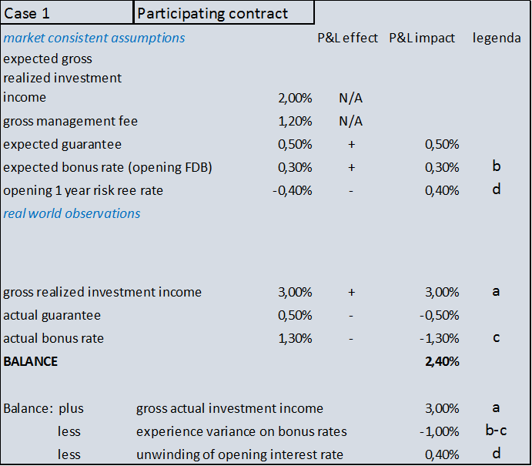
FDB vs Risk free rates (3/5)
Esempio 1. Sottraendo B-C e D da A si ottiene il provento netto degli investimenti proporzionale al 2.4% del volume gestito! Se non ci fosse accounting mismatch, dovremmo aspettarci zero.
Infatti il reddito atteso, è l’1.2% pari al management fee. Non dovrebbe figurare a conto economico perché la riserva best estimate ne aveva già anticipato gli effetti in bilancio (non solo per l’anno successivo di osservazione, ma in run –off)
L’unwinding è addirittura un ricavo perché il tasso di interesse del bilancio di apertura è negativo

Slide 62
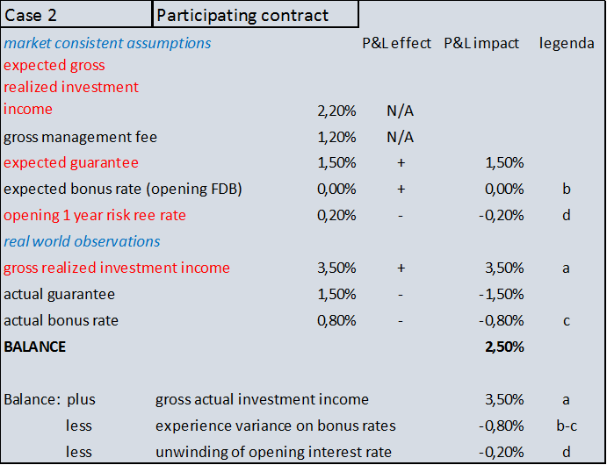
FDB vs Risk free rates (4/5)
Esempio 2. Qui non c’è FDB nella riserva di apertura. L’accounting mismatch dipende soltanto dal fatto che si prevedeva di avere proventi degli investimenti nella misura dello 0.2% (in realtà se ne prevedeva il 2.20% ma questo non ha avuto rilevanza nel calcolo della riserva di apertura). Ottenendo in un mondo reale (o per merito dell’impresa) proventi al 3.5%, il guadagno netto è 3.3%, ridotto dello 0.8% allocato ai clienti assicurati come rivalutazione.

Slide 63
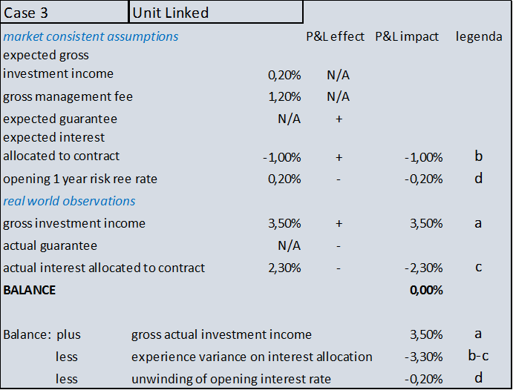
FDB vs Risk free rates (5/5)
Esempio 3. Questa è una unit linked. Sottraendo B-C e D da A si ottiene sempre zero, a prescindere dalla differenza fra proventi attesi dagli investimenti e proventi osservati, molto marcata in questo esempio (3.3%). Tutto l’errore di previsione viene catturato dall’experience variance ed ha effetto contrapposto – in egual misura – nel conto economico. Non è un caso che i proventi attesi degli investimenti (0.2%) coincidano con il tasso di interesse di apertura. Questa è la regola per le unit linked.

Slide 64
Il servizio assicurativo (1/2)
Insurance Service Expense
È «expense» per definizione. Non importa a fronte di quanti premi venga fornito. Quello che conta è che l’assicuratore fornisce un’esborso monetario ed incorre in spese ricorrenti.
L’esborso monetario eccede il deposito. La mera restituzione del deposito rende nullo il servizio assicurativo.
La riserva del servizio assicurativo è quella – necessariamente non negativa - il cui rilascio graduale nel tempo genera la prima delle 4 componenti di reddito
PVFCF = Deposito (*) + riserva assicurativa + EPIFP (**)
(*): termine preciso «non – distinct investment component»
(**) di segno negativo tranne in casi eccezionali

Slide 65
Il servizio assicurativo (2/2)
Insurance Service Expense
Il servizio assicurativo comprende la decadenza anticipata
Questa è una necessità per far riconciliare il conto economico che non include la disclosure delle riserve matematiche iniziali e finali.
PVFCF(fine) = PVFCF(inizio) – insurance service expense +/- variazioni per aggiornamento delle ipotesi economiche e non economiche +/- experience variance assicurativo + variazioni del deposito.
Parte di queste variazioni si riflette nel CSM (vedi capitolo separato).

Slide 66
EPIFP
EPIFP
Coerentemente alla definizione attesa con l’entrata in vigore degli emendamenti Solvency II, l’EPIFP è definito come somma dei valori attuali dei flussi di cassa di ingresso per premi, commissioni di gestione al lordo di quanto retrocesso a terze parti e, suggerisco, penali di riscatto.
L’EPIFP deve assumersi – in IFRS17 – il compito di riconcilare variazione patrimoniale con P&L.
Nell’equazione del PVFCF: PV insurance service + Deposito + EPIFP(*)
PVFCF
Per poter assolvere bene il suo compito, A differenza di Solvency II, l’EPIFP di IFRS17 è al lordo dei reltivi esborsi assicurativi, come ad esempio i capitali sotto rischio e gli esborsi per provvigioni, compresi quelli relativi ai premi futuri. Inoltre dovrebbe comprendere, nei flussi futuri in ingresso, le penali di riscatto attese
(*) quasi certamente negativo

Slide 67
Il servizio assicurativo: effetti economici (1/2)
Cambio delle assunzioni non economiche va a conto economico, tuttavia tale effetto può essere azzerato con un movimento opposto del CSM
Cambio delle assunzioni economiche va a conto economico in caso di classificazione delle riserve a FVTPL, altrimenti va a Total Comprehensive Income ed a OCI
Nel caso di classificazione a FVTPL, tale effetto non può essere azzerato con un movimento opposto del CSM. Tuttavia, in caso di VFA, questo si può fare. Esattamente la differenza di effetto rispetto all’aggiornamento degli underlying items dovuto a tale cambio di ipotesi economiche va ad aggiornare il CSM.

Slide 68
Il servizio assicurativo: effetti economici (2/2)
Experience Variance Asssicurativo va a conto economico a meno che dipenda dall’errore di previsione dei premi ricorrenti (e dei versamenti aggiuntivi) che erano stati già messi in conto nel calcolo del fulfilment cash flows del bilancio di apertura (cioè non ne erano stati esclusi dal contract boundary): in tal caso può trovare una variazione opposta del CSM che ne mitiga o ne azzera l’effetto economico.
L’insurance service expense. Per sua stessa definizione va a ricavo (revenue) ed a conto economico ma viene riflesso esattamente (**)dalle somme pagate (in eccesso al deposito) ed alle spese, che a loro volta vanno a conto economico. Pertanto l’effetto complessivo è pressochè nullo.
La deviazione fra flussi di cassa (in eccesso al deposito) attuali ed attesi è l’experience variance.
(**) Si spera esattamente. Infatti:
se l’actual supera le attese, l’assicuratore si prende la perdita a conto economico
se l’actual è molto inferiore alle attese, gli attuari hanno utilizzato ipotesi prudenti, non in linea con il principio

Slide 69
Il servizio finanziario (1/2)
Insurance Finance Expense
è il costo della capitalizzazione della riserva attuariale, cioè del fulfilment cash flows
Si include il costo della capitalizzazione del CSM, con disclosure distinta
Il costo sul risk adjustment è accettabile che sia posto a zero (cioè il tasso di interesse è zero).
E dato dal prodotto della riserva di inizio anno per il tasso di interesse ad 1 anno
Il tasso di interesse ad 1 anno è il forward presente nella curva top – down ovvero bottom up del bilancio di apertura.
Nota che effetti economici includono altre categorie:
cambio delle assunzioni economiche (curva tassi, spread, liquidity premium)
  Cambio sul discounting dei flussi di cassa
  Cambio del FDB, parzialmente dovuto a corrispondenti modifiche di management actions
  Cambio del TVOG, parzialmente dovuto a corrispondenti modifiche di management actions

Slide 70
Il servizio finanziario (2/2)
Insurance Finance Expense
Deposito (fine) = deposito (inizio) + unwinding + experience variance sul deposito + experience variance finanziario + cambio delle ipotesi economiche
Esempio: il tasso di interesse a 1 anno di inizio anno è 2%, decadenza anticipata inferiore del 1.5% rispetto alle attese, il tasso di rendimento del fondo retrocesso sulla polizza è 1.8% anziché 3.0%. Il deposito iniziale è 1000. per semplicità la decadenza si concentra a fine anno
L’unwinding è 20
L’experience variance sul deposito è 1020 * 1.5% = 15.3
l’experience variance finanziario è – 1,018/1,03 * (1020+15.3) = -12.06
La somma delle variazioni è 20+15.3-12.06=23.24
Che si riconcilia con il calcolo diretto del deposito:
Deposito fine = 1000 *(1+2%) *(1-lapse_atteso+deviazione) * 1,018 / 1,03 = 1020 * 101.5% * 98.83% =
= 1023,24

Slide 71
Il servizio finanziario: effetti economici (1/2)
Effetti economici
Insurance finance expense ha effetto economico.
Se la classificazione è a FVTOCI, va calcolato due volte: (1) la parte proporzionale al tasso “locked in at inception” va a P&L, (2) la parte proporzionale al tasso aggiornato ad inizio anno va a Total Comprehensive Income; la differenza fra i due importi va a OCI
Experience variance sul deposito ha effetto economico, tuttavia immateriale per costruzione stessa del deposito. In ogni caso, quello relativo all’errore di previsione dei premi ricorrenti ed aggiuntivi può essere azzerato con movimento opposto del CSM
L’experience variance finanziario ha effetto economico anche nel caso di classificazione a FVTOCI. Tuttavia si può ragionevolmente supporre che anche gli attivi abbiano avuto un movimento corrispondente con effetto economico opposto. Nel caso di applicazione di VFA, ogni differenza si può azzerare con movimento opposto del CSM (tramite variable fee)

Slide 72
Il servizio finanziario: effetti economici (2/2)
Effetti economici
cambio delle ipotesi economiche ha effetto economico in caso di classificazione a FVTPL, ha effetto solo patrimoniale in caso di classificazione a FVTOCI.
Se la classificazione è a FVTOCI, l’aggiornamento della curva va a OCI ed a Total Comprensive Income
Tuttavia, in caso di applicazione del BOOK YIELD, la quota ad OCI (*) va girata a CSM → la quota corrispondente all’”entity share of the underlying items” viene in parte girata subito a conto economico, la parte restante sarà girata a conto economico nel tempo in base al rilascio delle coverage units negli anni futuri
Notare (*) che il calcolo va eseguito sugli “underlying items” e non sul deposito o sul PVFCF
Proventi netti degli investimenti = Proventi lordi degli investimenti – insurance finance expense – experience variance finanziario sul deposito – experience variance finanziario sulla riserva assicurativa - experience variance finanziario su EPIFP – cambio delle ipotesi economiche (sul deposito, sulla riserva assicurativa e su EPIFP)

Slide 73
Q&A sul servizio finanziario (1/3)
D1. Polizze rivalutabili soggetti a VFA. E’ importante curare l’ALM, l’allineamento fra attivi e passivi?
R1. Si. Maggiore è l’allineamento, maggiore sarà il contributo della curva tassi nel far fronte agli impatti economici sugli attivi derivanti dai tassi di intersse e dagli spread dei titoli che vi sono esposti– tramite effetti economici corrispondenti sulle riserve.
Se c’è poco allineamento, occorre fare eccessivo ricorso al Variable Fee. Tuttavia, se gli impatti sugli attivi sono avversi, il Variable Fee incontro il CSM come limite massimo e non essere quindi sufficiente
D2. Polizze rivalutabili soggetti a VFA. E’ importante curare l’ALM, anche quando attivi e riserve sono classificati a FVTOCI?
R2. SI. Gli effetti economici di attivi e passivi vanno portati entrambi a FVTOCI. Quindi la differenza fra due effetti va indirettamente a P&L. Ecco perché occorre mantenere allineati i due effetti economici.

Slide 74
Q&A sul servizio finanziario (2/3)
D3. Polizze rivalutabili soggetti a VFA. Gli effetti economici da riportare nel Variable Fee si riferiscono soltanto alle plus e minus latenti.
R3. No, al momento. Gli effetti economici coprono la loro interezza, dunque anche il bilancio dei proventi realizzati
D4. Polizze rivalutabili. Nell’attivo distinguiamo latente da realizzato. E’ possibile fare altrettanto nelle riserve?
R4. SI.
Realizzato: unwinding della curva del periodo di apertura + rilascio TVOG del business esistente + experience variance FDB (**)
Latente: tutto il resto, cioè aggiornamento della curva tassi, a sua volta suddivsibile (es. approccio bottom up) in aggiornamento tassi risk free e aggiornamento liquidity. Questo effetto è altresì suddivisibile in (1) mero effetto discounting, (2) aggiornamento dei rendimenti prevedibili per le proiezioni di periodi futuri (compreso effetto stocastico TVOG)
(**): differenza fra rivalutazione assegnata nel periodo trascorso – eccedente minimo garantito - e rivalutazione presunta nella riserva di inizio anno per il periodo in questione.

Slide 75
Q&A sul servizio finanziario (3/3)
D5. Polizze rivalutabili. Gli effetti economici sulle riserve riguardano solo il deposito?
R5. Assolutamente No. Gli effetti economici sono misurati anche sulla riserva del servizio assicurativo e su EPIFP
D6. CSM. L’unwinding è sempre misurabile?
R6. No. Nella polizze rivalutabili è sostituito dal variable fee (o forse è meglio dire che ne è rappresentato?)
D7. Risk Adjustment (RAD). Ci sono effetti economici?
R7. Solo in parte.
l’unwinding si presume essere proporzionale al tasso di interesse dello 0%
L’aggiornamento della curva incide indirettamente essendo RAD proporzionale alla differenza fra la riserva al quantile x>50 ed il PVFCF di bilancio. Tuttavia tale impatto (delta RAD dovuto indirettamente all’aggiornamento della curva tassi) non è considerato di tipo economico nel general model

Slide 76
Coverage units (1/5)
Coverage Units (CUI)
Sono il carrier per il CSM
Il CSM, dopo la capitalizzazione al tasso di interesse (o del variable fee o del book yield), dopo avere riflesso l’experience variance sui premi e dopo avere riflesso gli effetti dei cambi delle assunzioni non economiche sul fulfilment cash flows, si aggiorna facendo il rapporto far CUI a fine periodo con le CUI a inizio periodo.
Continua →

Slide 77
Coverage units (2/5)
Coverage Units (CUI)
Fatto 100 le CUI di inizio periodo, le CUI a fine periodo sono date dal rapporto fra
A numeratore: la somma dei servizi assicurativi erogati in epoche future (non moltiplicate per le probabilità di fornire tali servizi), per la probabilità (quindi condizionata) che il contratto sopravviva all’inizio di ciascuna epoca futura a qualunque causa di decadenza (morte, invalidità, riscatto ecc.)
Al denominatore: lo stesso tipo di valutazione eseguito ad inizio periodo di reporting
È evidente che le coverage units risentono dell’aggiornamento delle ipotesi, soprattutto di quelle non economiche

Slide 78
Coverage units (3/5)
Coverage Units (CUI)
Distribuiscono i profitti assicurativi nelle epoche future in proporzione alle prestazioni assicurative (ed alle spese)
Prestazioni sono:
In caso di morte, di invalidità: il capitale sotto rischio
In caso di rendita in godimento: la rendita stessa
In caso di rendita differita o capitale differito, è valorizzato solo a scadenza o solo a partire dalla scadenza nel caso in cui l’opzione in rendita sia vista come la prosecuzione del contratto originario (cioè ha contribuito al calcolo del CSM originario) piuttosto che come nuovo contratto (con un suo contributo al CSM nel momento in cui si esercità l’opzione)
In caso di polizze miste, vita intera, unit linked: il capitale sotto rischio

Slide 79
Coverage units (4/5)
Coverage Units (CUI)
La semplificazione con decrescenza lineare NON è adatta per i prodotti italiani con garanzie di mortalità, in quanto:
La garanzia di mortalità è massima all’inizio e tende a decrescere nel tempo
Nelle miste a premio annuo e nelle vita intera a premio annuo di durata N pagamento premi, il capitale sotto rischio iniziale è proporzionale ad N-1 premi ancora da pagare, poi a N-2 via via decrescente
Nelle unit linked la somma addizionale in caso di morte tipicamente diminuisce con l’età di morte
Le temporanee caso morte legate a mutui e prestiti hanno un capitale decrescente

Slide 80
Coverage units (5/5)
Coverage Units (CUI)
I servizi erogati non coerenti con l’esposizione al rischio sono valutati a zero piuttosto che incidere sul calcolo con il segno negativo:
Controassicurazione caso morte nei capitali e rendite differite
Prestazione di riscatto anticipato

Slide 81
Coverage units – aggiornamenti (1)
Coverage Units (CUI)
Per contratti con caratteristiche prettamente finanziarie, quali ad esempio le unit linked e rivalutabili (ancorchè classificate insurance per la presenza di garanzie biometriche)
Le CUI dovrebbero riflettere i proventi degli investmenti.
Non esiste una tecnica condivisa per costruire CUI che riflettano i proventi degli investimenti.
È ragionevole pensare che:
Siano messe in relazione alle riserve gestite; la misurazione pertinente è in tal caso la riserva matematica pura su basi di primo ordine (o controvalore delle quote unit linked)
A differenza delle temporanee caso morte dove CUI hanno una forte diminuzione quando i rischi decadono (es. in proporzionale alla dimunuzione del capitale sottto rischio), nei prodotti finanziari le CUI sono tanto più alte quanto maggiori sono le riserve matematiche. → continua

Slide 82
Coverage units – aggiornamenti (2)
Coverage Units (CUI)
Per contratti con caratteristiche prettamente finanziari
Ad esempio
se la riserva in «t» rispetto al tempo di valutazione 0 vale 100 e
Se il cumulo delle riserve da t in run off (valutate in zero) è 2000
Allora le CUI attribuite al tempo zero per l’anno t sono il 5% e
Il 5% va applicato al residuo al tempo t-1 (i.e. le CUI in t sono date dal 95% di quelle in t-1 valutate in zero)
Notare che, a differenza che nelle puro rischio, le CUI non dipendono dalla variazione di un ammontare (es. variazione o rilascio del capitale sotto rischio) bensì dal peso relativo di un ammontare all’interno di un periodo temporale.

Slide 83
Contractual Service Margin (1/11)
CSM. Valore iniziale
Definito per gruppi omogenei di contratto HRG
Per un contratto a premio unico la definizione è chiara:
CSM(0)= Premio iniziale – provvigione iniziale – PVFCF(0) – risk adjustment (0)
Alle volte si conviene di esprimere PVFCF(0) un istante prima del premio e della provvigione. In questo caso, formalmente si scrive
CSM(0)= - [PVFCF(0) + risk adjustment(0)]
Nel lavoro diretto ed indiretto non può essere negativo e non potrà mai diventare negativo.
Il test non è però a livello di contratto bensì a livello di HRG con compensazioni fra le polizze al suo interno

Slide 84
Contractual Service Margin (2/11)
CSM. Valore iniziale
Definito per gruppi omogenei di contratto HRG
Per un contratto a premio ricorrente la definizione è meno chiara:
CSM(0)= cumulo Premi iniziali – cumulo provvigioni iniziale – PVFCF(0) – risk adjustment (0)
Alternativa 1
I cumuli sono riferito a quelli del primo anno di calendario che corrisponde alla generazione
Oppure
Alternativa 2
I cumuli comprendono tutti e solo i premi e le provvigioni di prima annualità

Slide 85
Contractual Service Margin (3/11)
CSM. Valore iniziale
I versamenti aggiuntivi che non sono esclusi dal calcolo del fulfilment cash flows prima di essere emessi (cioè non sono limitati da contract boundary) e cadono nel primo anno sono inclusi nel calcolo del valore iniziale di CSM.
È plausibile che il CSM iniziale debba essere definito una volta per tutte a fine anno di calendario.
In tal caso, sia per i premi unici ed annui si pone il problema di come gestire la valutazione su contratti distribuiti su 365 giorni dell’anno
La soluzione è di misurare PVFCF(0) non al giorno di decorrenza / emissione di ogni singolo contratto, bensì alla fine dell’anno di calendario.
Questo approccio è coerente con il fatto che il risk adjustment è un calcolo di fine anno e aggregato sull’HRG piuttosto che un calcolo a livello di polizza alla decorrenza.
Allo stesso modo si pone il problema di quale sia la data esatta di riferimento per determinare la curva tassi
Continua →

Slide 86
Contractual Service Margin (4/11)
CSM. Valore iniziale
Continua →
La curva tassi incide sulla determinazione del CSM iniziale per tre/quattro motivi:
PVFCF iniziale dipende dal fattore di attualizzazione ed anche, per le polizze rivalutabili, dai tassi di rivalutazione
Risk adjustment in modo indiretto essendo per definizione collegato ad una deviazione dal PVFCF (cioè ad una distribuzione di PVFCF sotto diversi scenari)
CSM – escluso VFA e Book Yield - perché il tasso di interesse iniziale sarà il suo stesso fattore di capitalizzazione (unwind) in epoche future
CSM nel VFA e Book Yield perché le variazioni di variable fee e book yield saranno misurate in epoche future rispetto ai valori iniziali di underlying items (Book Yield) nonché PVFCF (VFA) che a loro volta dipendono da quale curva tassi è stata definita all’origine

Slide 87
Contractual Service Margin (5/11)
CSM. Valore iniziale
Continua →
La soluzione migliore è la seguente:
- Ad ogni epoca trimestrale di reporting si determina il CSM con riferimento a valutazioni (e curva tassi) alla fine del trimestre:
Al 31 Marzo si fa così per i contratti nati nel primo trimestre
Al 30 Giugno si fa così per i contratti nati nel secondo trimestre e si aggiorna il contributo del CSM dei contratti nati nel primo trimestre aggiornando il calcolo del PVFCF e del Risk Adjustment al 30 giugno, peraltro includendovi i premi ricorrenti emessi dopo il perfezionamento dei contratti. La curva è la media di quella al 31 marzo ed al 30 giugno
Al 30 Settembre si aggiungono le nuove polizze nate fra luglio e settembre e si aggiornano i calcoli delle prime due generazioni trimestrali. La curva è, per tutti, la media di quelle rilevate al 31 Marzo, al 30 Giugno ed al 30 Settembre
Continua →

Slide 88
Contractual Service Margin (6/11)
CSM. Valore iniziale
Continua →
Una soluzione potrebbe essere la seguente:
- Al 31 Dicembre si aggiungono alla generazione i nuovi contratto nati fra ottobre e dicembre e si aggiornano i calcoli per le tre generazioni trimestrali precedenti
- La curva è per tutti la media di quelle rilevate al 31 Marzo, al 30 Giugno, al 30 Settembre ed al 31 Dicembre.
- L’aggiornamento non riguarda solo la curva: anche l’apporto di premi e provvigioni ricorrenti emessi dopo il perfezionamento; tutti i flussi di cassa che entrano nel calcolo del fulfilment cash flows sono futuri rispetto al 31 Dicembre.
In altri termini, tutte le polizze (a parte quelle nate esattamente il 31 dicembre) non avranno una valutazione iniziale esattamente alla decorrenza ma leggerrmente spostata in avanti, ossia al 31 Dicembre dell’anno di nascita
- Nota bene: tutte le (sotto) generazioni trimestrali non formano differenti HRG. Esse confluiscono in un unico HRG annuale → un unico CSM della generazione annuale

Slide 89
Contractual Service Margin (7/11)
CSM. Valore iniziale
Continua →
HRG contiene contratti omogenei per esposizione al rischio: ad esempio miste e rendite differite non appartengono al medesimo HRG (il primo espone a mortalità, il secondo a longevità)
Nota bene che secondo IFRS17 (ed anche secondo l’attuale IFRS4) sono rischi le caratteristiche biometriche (morte, sopravvivenza, invalidità, eventi LTC e Dread Disease, tutte le esposizioni GI) e le garanzie finanziarie. Non sono rischi la decadenza anticipata (tranne che per il lavoro indiretto) e le spese.
HRG contiene contratti omogenei rispetto alla profittabilità attesa con una stratificazione minima in tre livelli: (1) quasi sicuramente profittevoli per sempre, (2) profittevoli alla decorrenza ma tendenzialmente onerosi in caso di stress, (3) già onerosi alla decorrenza in condizioni non stressate

Slide 90
Contractual Service Margin (8/11)
CSM. Valore iniziale
Continua →
HRG contiene contratti omogenei rispetto alla profittabilità attesa
CSM iniziale e profittabilità devono essere coerenti
Tuttavia il test di profittabilità è libero rispetto all’utilizzo di altre metriche.
Ad esempio si possono basare su Solvency II, sull’EVA, su MCEV.
Invece, il CSM non deve usare altre metriche.
L’equazione del CSM iniziale è semplice e, soprattutto, utilizza metriche IFRS17

Slide 91
Contractual Service Margin (9/11)
CSM. Valore in epoche successive
Dato il CSM inziale, distinto per HRG e distinto fra lavoro diretto & indiretto rispetto al lavoro ceduto (dove può assumere qualunque segno).
Il CSM ad ogni epoca di reporting trimestrale si aggiorna in base allo smontamento delle coverage unit (CUI) (si rimanda al capitolo specifico) cioè rispetto al rapporto fra CUI alla data di valutazione e CUI al trimestre precedente.
Prima di fare questo occorre riflettere:
Variable Fee (classificazione a FVTPL) e Book Yield (classificazione a FVTOCI)
Capitalizzare il tasso di interesse originario (escluso variable fee e book yield)
Experience variance sui premi ricorrenti ed aggiuntivi del portafoglio in vigore
L’ordine è importante perché, applicando le coverage units dopo e non prima, parti del variable fee, del book yield e dell’experience variance sui premi sono già imputati a conto economico nel trimestre corrente (anziché nel trimestre successivo)
Nota bene: VFA e Book Yield sono solo su lavoro diretto & indiretto (al lordo del ceduto) e non sul lavoro ceduto

Slide 92
Contractual Service Margin (10/11)
CSM. Valore in epoche successive
Al quarto trimestre avvengono le revisioni delle assunzioni non economiche che aggiornano sia il fulfilment cash flows sia le proiezioni dei servizi assicurativi futuri, ossia lo smontamento futuro delle coverage units.
Quindi, nell’ordine:
CSM riflette (1) il variable fee e il book yield dell’ultimo trimestre oppure capitalizzare il tassso di interesse originario (GM), (2) l’experience variance sui premi dell’ultimo trimestre,
(3) gli effetti delle modifiche delle assunzioni non economiche su PVFCF al quarto trimestre e sul Risk Adjustment al quarto trimestre
(4) applica lo smontamento in funzione delle coverage units
(5) aggiorna il profilo delle coverage units a valere per i trimestri successivi.
Nota: queste operazioni NON riguardano gli HRG che si stanno originando nell’anno in corso!

Slide 93
Contractual Service Margin (11/11)
CSM. Valore in epoche successive
Le stesse operazioni trimestrali e di fine anno occorre portarle a termine per la loss liability, ossia per il valore assoluto del CSM negativo.
Se il CSM negativo torna ad essere positivo, occorre annullare la loss liability ed aggiornare (in aumento) il CSM. L’annullamento della loss liability genera profitto subito mentre la ricostituzione del CSM genera profitti in epoche successive.
Se il CSM da positivo va sotto zero, occorre porlo a zero ed accendere una loss liability.
La loss liability non si genera e non sparisce per il solo effetto delle coverage units, né per l’effetto della capitalizzazione del tasso di interesse nel GM.
La loss liability si può generare o può sparire per effetto del variable fee e book yield, per effetto delle modifiche delle assunzioni non economiche e per effetto dell’experience variance sui premi
Nota bene: il tasso di interesse per la capitalizzazione del CSM e loss liability nel GM è sempre quello originario anche se la classificazione è a FVTPL

Slide 94
Risk Adjustment e Contractual Service Margin
Queste voci riflettono l’effettivo portafoglio in vigore alla data di valutazione?
CSM: solo indirettamente.
Infatti lo smontamento avviene tramite il rilascio delle coverage units.
Sono le coverage units a riflettere l’andamento futuro delle somme assicurate sotto rischio (quanto, quando e per quanto tempo).
Tuttavia, se a fronte di più o meno decadenze effettive rispetto alle attese, non avviene alcun aggiornamento delle ipotesi sulle decadenze future, le coverage units restano quasi invariate.
Risk Adjustment: direttamente e indirettamente.
In modo indiretto se a fronte di più o meno decadenze effettive rispetto alle attese avviene un aggiornamento delle ipotesi di decadenza per le epoche future.
In modo diretto perché proporzionali alle riserve PVFCF che, per loro natura, riflettono il portafoglio in vigore (sono perfino calcolate a livello di polizza)

Slide 95
Limiti contrattuali (1/3)
Contract Boundary
Quando i flussi di cassa si riferiscono a contratti futuri oppure
  Esempio, talune opzioni contrattuali vita
2. Quando i flussi di cassa non cambiano, se non in modo impercettibile, l’ammontare dei servizi futuri resi dall’assicuratore e, allo stesso tempo, non cambia l’esposizione ai rischi finanziari
Esempio, unit linked a premi ricorrenti con prevalenti caratteristiche di investimento. Peraltro tali contratti dovrebbero essere soggetti a IFRS9, già non nel perimetro di IFRS17
3. Quando l’assicuratore può cambiare senza limiti il tasso di premio
4. Quando l’assicuratore può riflettere l’aumento dei rischi passati ed attuali (non importa se futuri) nei tassi di premio (per gruppi di contratti od a singoli clienti)
Esempio: Contratti RC Auto
ma le potenziali management actions in reazione a probabili eventi avversi futuri non rappresentano un limite contrattuale

Slide 96
Limiti contrattuali (2/3)
Contract Boundary
I versamenti aggiuntivi futuri (top ups) sul portafoglio in vigore non rappresenterebbero un limite contrattuale (notare l’uso del condizionale).
Questo rappresenterebbe un problema per la fase di transizione, se l’approccio fa affidamento alla best estimate della Solvibilità II laddove qui i versamenti aggiuntivi futuri rappresentino un limite contrattuale
Le opzioni contrattuali in rendita ed in differimento automatico vanno viste ad una ad una.
Quelle che incontrano un limite, non contribuiscono al calcolo del CSM iniziale e viceversa
Il «se» si appica un limite contrattale va confutato ogni anno:
Se si applica un limite soltanto dopo la nascita del contratto, il relativo contributo del fulfilment cash flows va scomputato dal CSM in tempo reale
Se si toglie un limite dopo la nascita del contratto, il suo contributo al CSM va aggiunto al CSM in tempo reale

Slide 97
Limiti contrattuali (3/3)
Contract Boundary
A differenza della Solvibilità II
A. Non conta soltanto la capacità legale di poter riprezzare le prestazioni future; in IFRS17 non si può applicare un contract boundary se sussistono restrizioni che di fatto impediscono all’impresa di riprezzare le prestazioni.
Esempi di avvenimenti che possono impedirlo sono (1) la consapevolezza di rischi operativi, (2) la consapevolezza di uscire fuori mercato, (3) il potenziale non rispetto delle aspettative dei clienti assicurati
B. Riflettere i rischi nei premi fa riferimento a rischi che precedono la decisione (potenziale) di mettere in atto la revisione. Solvency II intende invece anche quelli futuri: ad esempio un prevedibile aumento della longevità non ancora accertato dalle attuali fonti statistiche è un rischio che, potenzialmente, si riflette in un adeguamento anticipato della tariffa. Per IFRS17, conoscere il comportamento dell’impresa in caso di rischi futuri non è importante per decidere se applicare un contract boundary.

Slide 98
Scorporo ed aggregazione (1/3)
Unbundling
1. Di una componente di investimento da una componente assicurativa & di servizio
La componente di investimento è assoggettata a IFRS9, con riserve al fair value od al costo ammortizzato
Esempio: potrebbe essere il caso dei contratti PIR e di alcuni contratti ibridi: la parte rivalutabile è soggetta a IFRS17 mentre la parte unit linked resta soggetta a IFRS9.
2. Di una componente di servizio dalla componente assicurativa & di investimento
La componente di servizio è assoggettata a IFRS15, con DIR e DAC rispettivamente dei caricamenti e delle provvigioni iniziali
3. Di componenti assicurative (comprensive di investimento e servizio) di natura differente
Ciascuna componente appartiene ad un HRG differente
Esempio: potrebbe essere il caso di contratti vita ibridi unit linked e rivalutabile
Esempio: potrebbe essere il caso di contratti GI multi rischio

Slide 99
Scorporo ed aggregazione (2/3)
Unbundling
1. Di una componente di investimento da una componente assicurativa & di servizio
→ La componente di investimento è assoggettata a IFRS9, con riserve al fair value od al costo ammortizzato
Onde evitare lo scorporo:
Dimostrare che ci sono flussi di cassa collegati, come ad esempio opzioni di switch automatici, meglio se modellati nel PVFCF e nel risk adjustment
Dimostrare che non ci siano prodotti in vendita (sul mercato di riferimento locale) separati con caratteristiche simili e grosso modo al medesimo prezzo (sconto nella combinazione in un unico prodotto dimostrerebbe la non necessità dello scorporo)

Slide 100
Scorporo ed aggregazione (3/3)
Aggregazione
Più contratti facenti capo ad un unico contraente e tra loro collegati dovrebbero essere riaggregati nello stesso HRG
Esempio: potrebbero ricadervi polizze temporanee caso morte di gruppo e di rendita differita (per integrare la pensione).
Nota: già nella Solvibilità II esiste il principio di mitigare mortalità e longevità in casi del genere (e non per effetto delle matrici di correlazione).

Slide 101
Classificazione in HRG e mutualità (1/6)
A cosa serve
Per definire il CSM che, nel lavoro diretto ed indiretto, non può essere mai negativo. Non si può compensare fra HRG separati
Come si fa
Separando ogni generazione annuale secondo altri tre criteri: l’esposizione prevalente al rischio (biometrico e finanziario), il livello di profittabilità e le management actions sottostanti (es. pura unit separata da un puro rivalutabile e due rivalutabli da separare se appartenenti a differenti gestioni separate o se una della due utilizza il fondo utili).
La durata (ossia l’anno di scadenza) non rappresenta un ulteriore fattore discriminante.
Siccome uno stesso HRG contiene scadenze le più diverse possibili (anche da 2 a 50 anni) sarà compito delle coverage units riflettere lo smontamento del CSM per tener conto delle scadenze in ogni epoca successiva

Slide 102
Classificazione in HRG e mutualità (2/6)
La mutualità
Nel periodo 2013-2017, era stata definita come un modo per tenere conto che, all’interno del medesimo HRG, le rivalutazioni su base discrezionale di alcuni contratti potevano essere ridotte per far fronte alle garanzie di minimo di altri contratti, senza dover far diminuire il rendimento del fondo sottostante.
Era stato quindi pensato come un modo per abbasare il PVFCF (toccando l’FDB)
Se la garanzia di minimo di alcuni contratti è «in the money» di 10 (o comunque la sua riserva aumenta di 10) e le rivalutazioni future di altri generano una riserva di 200 (questi hanno un minimo garantito inferiore), può esservi contrattualmente la possibilità di ridurre a 190 la rivalutazione, quindi anche la riserva FDB.
La rivalutazione sarebbe data – a livello di polizza - da rendimento lordo – fee di gestione – costo (per il cliente assicurato che si aspetta rivalutazioni discrezionali) della mutualità, con il vincolo della garanzia di minimo

Slide 103
Classificazione in HRG e mutualità (3/6)
La mutualità
Più di recente, è stato visto come un modo per aggregare nello stesso HRG più generazioni annuali di contratti, ad esempio perché sono nella stessa gestione separata.
La mutualità è dimostrata nel far vedere che le decisioni sui rendimenti del fondo ( e quindi sull’FDB) guardano all’insieme dei contratti sottostanti, a prescindere dalla generazione.
È quindi pensato come un modo per definire il CSM aggregando più generazioni, rendendo meno probabile i casi di CSM negativi ed il ricorso a loss liabilities.

Slide 104
Classificazione in HRG e mutualità (4/6)
La mutualità (senza carve out)
Supponiamo di avere una generazione «t» nuova di polizze rivalutabili , con CSM pari a 20 calcolato a portafoglio riserve vuoto ma considerando i rendimenti prevedibili dell’intera gestione separata preesistente
L’ingresso di questa nuova generazione provoca – in questo periodo storico - un abbassamento dei rendimenti prevedibili, presumibilmente a causa del dover investire di più nei prossimi anni a tassi di interesse negativi o comunque inferiori a quelli in vigore ad epoche passate.
L’abbassamento dei rendimenti prevedibili provoca un «effetto marginale (**)» sulle riserve del portafoglio pregresso ancora in vigore: il TVOG aumenta di 15 e il FDB diminuisce di 25.
L’effetto marginale è dunque -10, ossia un abbassamento netto del PVFCF del vecchio portafoglio pari a 10.
Con le attuali regole, senza mutualità, il VFA impone l’aumento del CSM delle vecchie generazioni pari a 10 senza dunque vantaggio economico.

Slide 105
Classificazione in HRG e mutualità (5/6)
La mutualità
Con l’ [eventuale] introduzione della mutualità, il risparmio di 10 viene riattribuito alla nuova generazione. Ciò provoca effetti:
IL CSM delle vecchie generazioni non aumenta di 10 → la diminuizione del PVFCF va a profitto nel conto economicodue
Il CSM della nuova generazione aumenta di 10 perché il suo CSM è portato a 30
  Questo effetto deve trovare corrispondenza (ossia riconciliazione) con il calcolo stand alone del CSM della nuova generazione (**)
L’impatto complessivo sul conto economico è nullo in quanto il livello complessivo del CSM è lo stesso con e senza mutualità.
L’impatto a conto economico sarebbe tangibile se la nuova generazione partisse con un CSM negativo (es. -3) che sarebbe riportata positiva con la mutualità (es. + 7). In tal caso si eviterebbe di accantonarvi la loss liability: il CSM aumenterebbe complessivamente di 7 ed il PVFCF diminuirebbe di 10.

Slide 106
Classificazione in HRG e mutualità (6/6)
La mutualità
La mutualità comporta oneri computazionali e di gestione dei dati perché richiede un calcolo ricorsivo degli effetti marginali
Si chiarisce riprendendo l’esempio.
Ora siamo in t+1 ed abbiamo una nuova generazioni sulla quale calcolare l’effetto di mutualità.
Prima di far questo, dobbiamo tuttavia occuparci delle generazioni passate.
La generazione nata al tempo t ha un suo specifico CSM di 20 ed un effetto di mutualità di 10.
Sappiamo che le variazioni non – economiche (ed economiche in quanto siamo sotto VFA) sul PVFCF si riflettono sul CSM. Le variazioni andrebbero però calcolate al netto degli effetti marginali. Cosi, se la generazione t ha un aumento di 5 ma fa si che gli aggiornamenti eco e non eco sulle generazioni precedenti provochino altresì un aggravio di 1 per l’aumento delle loro riserve, allora il suo CSM scende da 30 a 24 (e non da 30 a 25). Peraltro le vecchie generazioni potrebbero non avere sufficiente CSM per opporsi a variazioni sfavorevoli delle loro riserve attuariali in quanto ne avevano prestato 10 alla generazione t.
Per evitare oneri computazionali, occorre avere licenza di aggregare tutte le generazioni precedenti inclusa la t_esima, senza fornire granularità del CSM per generazione.

Slide 107
Mutualità: effetti marginali e stand alone (1/2)
Effetto Marginale
L’effetto o impatto marginale dell’ingresso di una nuova generazione è un fatto che sta già incidendo sul calcolo della riserva delle generazioni esistenti
Per coloro che decidono di applicare il carve out sulla mutualità, si tratta quindi di una mera disclosure a supporto dell’esercizio della mutualità che non comporta la sostituzione della riserva attariale delle vecchie generazioni: questa non cambia a fini di bilancio / reporting.

Slide 108
Mutualità: effetti marginali e stand alone (2/2)
Effetto Stand Alone
L’effetto o impatto stand alone di una nuova generazione si ottiene confrontando la sua riserva imputata in bilancio con una simulazione a portafoglio vuoto.
La simulazione a portafoglio vuoto si fa assumendo che non esiste un portafoglio di attivi sottostanti preesistente. Ne consegue che i rendimenti prevedibili sono pressochè allineati con la curva tassi (incluso l’illiquidity premium o parte della componente dello spread, rispettivamente per approcci curve bottom up e top down)
Esempio: PVFCF : 200; post simulazione PVFCF: 192.
Riconciliazione fra effetti marginale e stand alone.
Siccome la nuova generazione ha ricevuto in prestito un CSM di 10 dalle vecchie generazioni, idealmente occorre che il suo effetto stand alone sia pari a -10 e non -8.
Nell’esempio questo non avviene.
Per coloro che non hanno esercitato il carve out dell’opzione di mutalità, 192 sostituisce 200 in bilancio.
Né il principio contabile né il paper emesso nel 2/2019 dallo IASB chiariscono se la discrepanza di 2 sia imputabile a CSM piuttosto che a conto economico

Slide 109
La riallocazione
Valido se non si esercita il carve out
La riallocazione del PVFCF è un esercizio dovuto
Gli esempi hanno mostrato come fare quando entra una nuova generazione.
L’esercizio va ripetuto per ogni singola generazione – andando indietro di anno in anno – fino all’ultima coppia di generazioni più vecchie.
Quindi, il secondo passo dell’iterazione consistente nel simulare gli effetti marginali e stand alone fra la generazione nata un anno prima rispetto alla data di bilancio / reporting, e tutte le generazioni precedenti, ovviamente con data di valutazione che corrispoinde all’attuale data di blancio / reporting.
Riallocare il PVFCF comporta la riallocazione del CSM fra ogni singola generazione fino alla più antica.
I valori ricalcolati post riallocazione sia del PVFCF sia del CSM sono quelli da imputare in bilancio al posto dei valori orignari (cioè al posto di quelli determinati con i motori di calcolo attuariali).

Slide 110
Riassicurazione passiva (1/3)
Riserve cedute in riassicurazione
Valore iniziale:
rPVFCF + rRisk Adjustment + rCSM = Premio ceduto
Quattro differenze rispetto al lavoro diretto ed indiretto:
1. CSM può assumere segno negativo. Quindi, quando il contratto è oneroso dal punto di vista del riassicuratore, la riserva CSM ceduta è negativa (quindi è una passività dal punto di vista dell’impresa cedente) e non si da luogo ad una riserva ceduta per perdite future
2. La commissione ricevuta va portata in diminuzione del premio. All’inizio è la solo una questione di forma, non altrettanto nelle rilevazioni successive.
3. L’inadempienza del riassicuratore da gestiore nella formula (come nelle best estimate solvency II)
4. Le riserve attuariali potrebbero coprire il business futuro
Continua → LOOK ALSO AT «RECOGNITION OF LOSS LIABILITY» for amendments

Slide 111
Riassicurazione passiva (2/3)
Riserve cedute in riassicurazione
Se include il business futuro
Si, a meno che il trattato preveda l’opzione - per l’impressa cedente – di non cedere (o di cedere a condizioni differenti) le nuove generazioni di contratti
Se così non fosse, il PVFCF ed il Risk Adjustment (e di riflesso il CSM) coprono una previsione dei futuri contratti fino ad estinzione del trattato: solo L’estinzione del trattato rappresenta un contract boundary

Slide 112
Riassicurazione passiva (3/3)
Riserve cedute in riassicurazione
Rilevazioni successive.
Formalmente suddivise in HRG (non necessariamente speculari del lavoro diretto), ma di fatto inutile in quanto:
Il CSM può assumere qualunque segno
Il VFA si applica al lavoro diretto e non alla riassicurazione; inoltre la riassicurazione non infuenza in alcun modo il VFA [del lavoro diretto]
Le commissioni ricorrenti ricevute non rappresentano, a differenza che nel lavoro diretto, flussi di cassa autonomi. Sono invece, a seconda dei casi:
Deposito
Una rettifica di segno opposto del premio ceduto
Una rettifica dello stesso segno della somma pagata & sinistro ricevuto a rimborso

Slide 113
Recognition of the ceded loss liability (1/4)
When a contract in deemed to be onerous in the direct work, the undertaking recognizes a loss liability and put to nil the gross CSM. This could happen as well after the initial recognition of the contract.
In case of reinsurance, it’s likely (however it shall be proved) that part of this loss is transferred to reinsurance.
If this is the case, the original IFRS 17 standard prohibits the recognition of a ceded loss liability as well as prohibits to annul the negative ceded CSM.
Thanks to the proposed amendment, if the treaty is in quota share, the entity could ascribe a ceded loss liability in its balance sheet. Note that the amount of this is not the quota share of the corresponding gross loss liability, rather it is the right actuarial calculation of losses transferred to reinsurance. For example, if gross losses depend on too heavy overhead expenses, it’s unlikely the existence of a ceded loss liability because expenses are not transferred to the reinsurance treaty.

Slide 114
Recognition of the ceded loss liability (2/4)
IFRS17 amendment: the “immediate loss recognition solution”
There are exceptions in the application of the amendment: (1) when the reinsurance treaty follows in time the inception of contracts (even in case the HRG becomes onerous for the first time during its lifetime) and when the reinsurance shape in not proportional.
It’s worth noting that stakeholders had suggested an alternative way of amending the standard called “deferred loss solution” which consists in the recognition of loss liability in the direct work just in proportion of the retained risk, keeping the ceded CSM negative.
The way introduced by IASB to amend asymmetry is called “immediate loss recognition solution”

Slide 115
Recognition of the ceded loss liability (3/4)
IFRS17 amendment: the “immediate loss recognition solution”
What happen if the risk by fault the contract is onerous in the direct work is not ceded to reinsurance for example when the gross contract is exposed adversely to the lapse risk or to the expense risk whilst reinsurance deals with mortality?
The IASB recognizes that it would be worth to split down risks; however, it would be too difficult so that entities can apply the amendment without the need to disclose risk components.
What happen if the ceded HRG is less granular than the direct work, so as one single ceded HRG includes both profitable and onerous contracts?
If this is the case, the amendment is applicable as well and must work. For doing so, the negative ceded CSM must be detached from the positive ceded CSM within the same ceded HRG. The amendment applies to the negative ceded CSM and not to the net ceded CSM.

Slide 116
Recognition of the ceded loss liability (4/4)
IFRS17 amendment: the “immediate loss recognition solution”
What happen if the PAA is applied?
The amendment is applicable to PAA contracts as well.
Contracts subject to PAA, where there isn’t an explicit CSM and, however, applying the IFRS17 standard for onerous contracts a loss liability must be incepted, a corresponding loss recognition reserve could be ceded to reinsurance. Of course, the reinsurance treaty must be put in place before or at the same date of the inception date of those onerous contracts and the treaty must be shaped in quota share.

Slide 117
Variable Fee e Book Yield. Condizioni
Rendimenti degli attivi sottostanti sono distribuiti in gran parte agli assicurati sotto forma partecipativa discrezionale
La maggior parte dell’aggiornamento delle prestazioni assicurate dipende dai rendimenti distribuiti nella forma anzidetta e non da altri fattori (es. garanzie di minimo, partecipazione ad utili di mortalità).
→ Anche il tasso tecnico produce un aggiornamento delle prestazioni
C’è un collegamento fra polizze rivalutabili e fondo sottostante (es. gestioni separate), non necessariamente ring fencing come inteso nella solvibilità II
Solo per il book yield: l’impresa detiene gli attivi sottostanti (ad esempio solo liberi da impegni e gravami)

Slide 118
Variable Fee
Cosa è: lo scarto fra (1) il rendimento di una parte dell’attivo e (2) il costo della capitalizzazione della riserva attuariale
Rendimento dell’attivo = variazione del valore di mercato
Attivo: non tutto, solo gli «underlying items»
Capitalizzazione della riserva:
- «unwinding» del tasso di interesse ad un anno presente nel bilancio di apertura +
Effetto del cambio delle ipotesi economiche
  Sul discounting dei flussi di cassa futuri
  Sull’ammontare delle rivalutazioni future
  Sul costo delle garanzie di minimo
  Ma non è richiesto di scorporare le variazioni 2. e 3. per effetti economici da altri effetti, come le management actions, cambio delle assunzioni non economiche e l’aggiornamento del portafoglio all’ultima data di valutazione

Slide 119
Variable Fee
Cosa non è: un valore proporzionale alle commissioni di gestione sull’attivo / riserve
Come si ottiene: definendo il costo della capitalizzazione del CSM (Contractual Service Margin), cioè gli interessi sulla riserva
- inizialmente (cioè al primo ciclo di reporting della nuova generazione) pari alla differenza rendimenti degli underlying items e capitalizzazione della riserva attuariale
- Successivamente, riflettendone tutte le variazioni
Rispetto al GM (General Model), quali sono le voci di conto economico che cambiano?
Gli interessi sul CSM (essendo nel GM pari al CSM di apertura per il tasso di interesse)
Gli interessi tecnici della riserva attuariale (Insurance Finance Expense) che sono posti uguali ai rendimenti degli underlying items → proventi netti degli investimenti pari a zero, ma rimangono quelli degli attivi eccedenti gli underlying items

Slide 120
Variable Fee
Quando si applica:
sempre, per la banale circostanza che, anche a parità di tassi di rendimenti / interesse, le voci «underlying items» e «riserva attuariale» non sono uguali.
Quando c’è un cambio delle ipotesi economiche sulla riserva attuariale (curva tassi risk free) il cui effetto è differente rispetto all’effetto sugli underlying items (es. mismatch di flussi di cassa)
E soprattutto
Quando plus e minus latenti sugli underlying items – causate da variazione di credit spread ovvero dal comparto azionario-immobiliare - non si riflettono sulla riserva attuariale – o si riflettono in parte tramite un aggiustamento / aggiornamento della curva tassi utilizzata per il discounting, tramite il liquidity premium (bottom up) o spread (top down)

Slide 121
GENERAL MODEL – crediting rate
CREDITING RATE
The crediting rate refreshes the interest rate locked in at inception. The general model establishes that – under the OCI option for the technical provisions - the unwinding of the original interest rates (i.e. locked in at inception) flows to P&L, whereas the remainder flows to OCI
The crediting rate provides only a partial deviation to the general model: the interest rate is partially unlocked (see the formula) so that the unwinding of such partially unlocked interest rate flows to P&L and the remainder flows to OCI. This partial unlocking reflects part of the updated interest rates.
Crediting rate is prohibited under the variable fee model.

Slide 122
GENERAL MODEL – effective yield
EFFECTIVE YIELD
Likewise the crediting rate, the effective yield refreshes the interest rate locked in at inception.
Effective yield is prohibited under the variable fee model.
Unlike the crediting rate, the reserve remains by construction unchanged at time when the expected future yields are known to be refreshed. The up-to-date unlocked interest rate (the effective yield) produces effects from the next reporting period.

Slide 123
Allowance for expenses. Investment service
Under IFRS 17 future expenses to be incurred for providing insurance service or for providing investment returns should be allowed for in the fulfilment cash flows, i.e. both in the best estimates (BEL) and in the risk adjustment (RA).
However, this is true insofar as the relevant technical provisions are subject to VFA (Variable Fee Approach) or the contracts provide an investment return service.
Therefore, Term Insurance, Long Term Care, Dread Disease fulfilment cash flows might not allow for future investment service expenses
They have to contribute to P&L only when incurred.
This might be a difference as of Solvency II technical provisions

Slide 124
Allowance for expenses. Claim and other expenses allocated to contracts; the overhead
Expenses which are clearly allocated to single contracts shall be allowed for in the fulfilment cash flows.
These comprise claim expenses and overhead expenses for employees who manage the portfolio of contracts in force.
These also include costs incurred for the communication to / by policyholders.
Overhead expenses refer to be incurred for both servicing the contracts and for enable the Entity to gather new business.
As such, they should be reasonably divided into (1) those relevant to the portfolio in force and (2) those relevant to the future new business. Only (1) shall be allowed for in fulfilment cash flows with a criteria of allocation across different products and then contracts:
(a) IT services, (2) Finance, (3) Control Functions

Slide 125
Allowance for expenses. Projects and advertising
Costs incurred for projects should be allowed for in in the fulfilment cash flows it they have origin in the endorsement of Regulatory Requirements (IFRS17 included)
The other project costs are more likely attributable to the future new business
Advertising and other commercial expenses are more likely a cost related to the future new business rather than to the old business.
Advertising and projects costs might be treated likewise initial acquisition costs.
If so, they reduce the CSM and are included in DAC ,if any
Initial costs incurred for gathering new business and which cannot be allocated to new contracts are immediately recognized as losses in P&L

Slide 126
Reinsurance expenses
Costs incurred to manage the outward reinsurance are allowed for (similarly to Solvency II) in the gross fulfilment cash flows (as outflows) instead of in reinsurance recoverable (as outflows).
Commissions paid to reinsurers are allowed for in reinsurance recoverable as inflows; however, unlike Solvency II, they are not disclosed explicitly.
They are, case by case, either considered as reduction of premium ceded or as increase of claims ceded.
Interests on deposits should be considered as expenses and allowed for in reinsurance recoverable (likewise in Solvency II)

Slide 127
Allowance for expenses. Acquisition Cash Flows (1/3)
CASE 1 Initial acquisition costs can’t be explicitly recognized as DAC Assets. However, they generate, for the sake of disclosure, two different and opposite effects on P&L: on revenue (+) and on insurance service expense (-).
The impact is exactly zero unless the insurer choose to accrete interest finance revenue
If so, the opening DAC assets earn an interest income which would reduce the finance insurance expense (i.e. the interest accreted on the opening PVFCF as well as on the opening Risk Adjustment if any)

Slide 128
Allowance for expenses. Acquisition Cash Flows (2/3)
CASE 2 Acquisition cash flows incurred before the premium payment
Acquisition cash flows incurred before the premium payment and prior to the recognition of that premium, as this meets contracts boundary, might generate for a long period of time a DAC asset subject to an impairment test against future profits on future (not yet recognized) premiums.
To be recognized, the anticipated acquisition costs are not refundable, i.e. should the entity not receive the corresponding premiums, there isn’t recover of acquisition costs
This is a real DAC asset.
The test of impairment is performed against the EPIFP relevant to the premiums not yet recognized in the fulfilment cash flows since they still meet contract boundary
Once each recurrent (or additional) premium is recognized (i.e. is paid by policyholder),
part of DAC asset is cancelled
It’s replaced by the relevant EPIFP which is presumably greater and represents a negative provision

Slide 129
Allowance for expenses. Acquisition Cash Flows (3/3)
CASE 3 Acquisition costs are borne slightly before the recognition of contract.
If this is the case, the question is: how to allow for these costs already incurred at the point in time valuation date if the corresponding insurance obligations have not yet started and hence the fulfilment cash flows (the actuarial reserve) do not yet exist?
The IASB decided in June 2018 that a temporary DAC asset can be recognized, without need of impairment, until the time the contract is recognized

Slide 130
CSM attributable to investment return service and investment related service
The original standard defines the carrier to be used to recognize profits through the decrease of CSM.
Such a carrier is known as “coverage units”. Coverage units needs to identify the biometric guarantees in excess of the deposit, that is the amount refundable with certainty (not necessarily via a surrender value).
For example, the capital at risk for contracts exposed to mortality.
Later on, an amendment applicable to the contracts eligible to VFA (Variable fee Approach) was envisaged on that the expected management fees might be used to determine the coverage units (in addition to the biometric benefits). These are defined as [contracts with] investment related service. the major part of the Italian style participating contracts and the world - wide unit linked contracts belong to this category.
More recently, there was discussion on whether contracts with investment features and, anyway, not eligible to VFA, can use the expected management fees to determine the coverage units. These are defined as [contracts with] investment return service

Slide 131
Modello VFA (1/7)

Slide 132
Modello VFA (2/7)

Slide 133
Modello VFA (3/7)

Slide 134
Modello VFA (4/7)

Slide 135
Modello VFA (5/7)

Slide 136
Modello VFA (6/7)

Slide 137
Modello VFA (7/7)

Slide 138
Esempi di Variable Fee (1/28)
Esempi di Modello Variable Fee per contratti rivalutabili
1. Caso base.
  Rappresenta una situazione ideale in cui il rendimento proiettato del fondo corrisponde alla curva di interesse (risk free + liquidity premium). Questa situazione ideale non si presenta mai nella realtà nelle polizze rivalutabili. Se non c’è minimo garantito o, se presente, non è in the money, oppure è presente ma solo (o prevalentemente) in caso di morte; nella situazione ideale accade:
    Che il variable fee non differisce in epoche future i proventi netti realizzati; svolge dunque soltanto il compito si differire il bilancio netto delle plus e minus latenti (impatti su attivi meno impatti sulle riserve)
    Il CSM corrisponde grosso modo al valore attuale dei profitti futuri
    I profitti sono distribuiti quasi uniformemente nel tempo
2. Il tasso tecnico & minimo garantito passa da 0% a 0.5%
  Il costo della garanzia di minimo erode il gross management fee, quindi anche il CSM iniziale ed il cumulo dei profitti nell’arco di vita della generazione
3. Come la 2. Tuttavia, la proiezione dei rendimenti prevedibili supera significativamente la curva tassi di interesse.
  questa è la situazione tipica di “accounting mismatch” fra le due curve che provoca una riduzione del CSM iniziale a causa di un esasperato valore iniziale della componente FDB della best estimate
4. Come la 3.
Tuttavia è presente un experience variance favorevole perché i sinistri denunciati sono inferiori ai sinistri presunti per il calcolo della best estimate

Slide 139
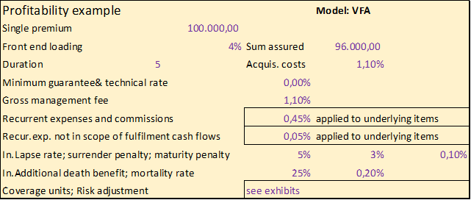
Esempi di Variable Fee (2/28)
CASO BASE. Caratteristiche del prodotto
Mista rivalutabile a premio unico con capitale morte aggiuntivo decrescente

Slide 140
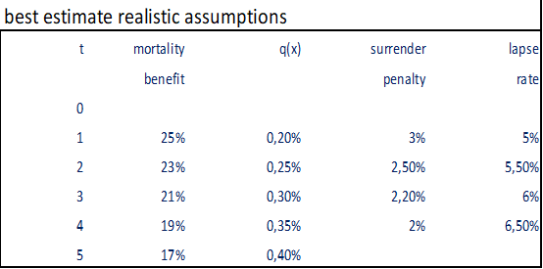
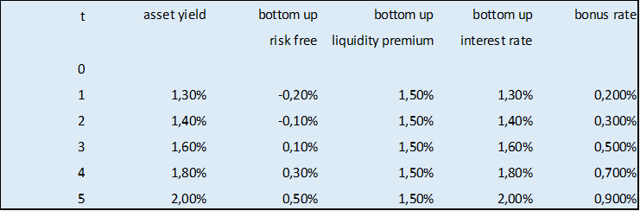
Esempi di Variable Fee (3/28)
CASO BASE. Caratteristiche del prodotto
Mista rivalutabile a premio unico con capitale morte aggiuntivo decrescente

Slide 141
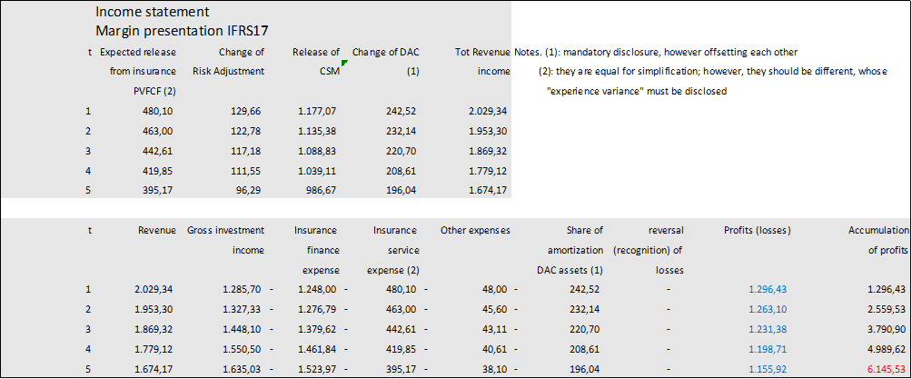
Esempi di Variable Fee (4/28)
Conto economico

Slide 142
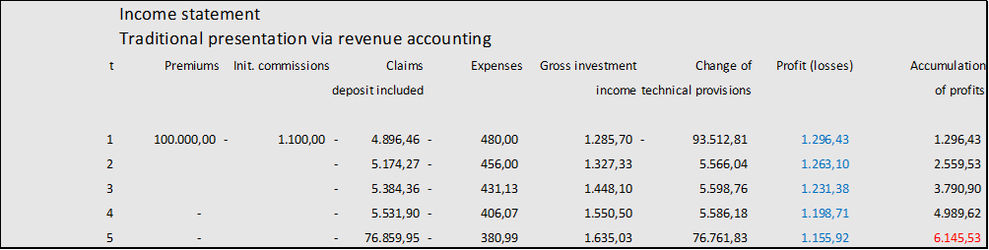
Esempi di Variable Fee (5/28)
Conto economico. Nella modalità consueta «revenue accounted». Stessi risultati ovviamente: il risultato non dipende dal modo in cui lo si rappresenta

Slide 143
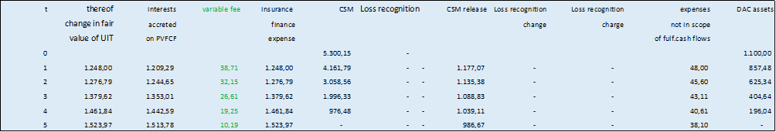
Esempi di Variable Fee (6/28)
Grazie all’allineamento fra rendimenti del fondo e curva tassi comprensiva di liquidity premium, il Variable Fee è insignificante

Slide 144
Esempi di Variable Fee (7/28)
Il variable fee è la differenza fra i redditi degli investimenti (solo gli investimenti che corrispondono agli underlying items), comprensivo di commissione di gestione lorda, meno il costo della capitalizzazione finanziaria della best estimate.
Da notare che gli underlying items (UIT) crescono proporzionalmente agli interessi riconosciuti agli assicurati al netto della commissione di gestione.
Questo comportamento, sebbene strano, è già presente nel conto economico dei contratti unit linked di investimento redatto secondo i principi dello IAS39: gli UIT, rappresentati dal controvalore delle quote negli assets, maturano interessi (in inglese sono “income attributable”) al lordo della commissione di gestione mentre il NAV delle quote cresce al netto delle commissioni di gestione.
E’ importante sottolineare che, dal momento che anche la curva tassi comprende la commissione di gestione lorda, ne consegue che il variable fee non rappresenta le commissioni di gestione lorde maturate nel periodo e trattenute dall’impresa (cioè non allocate ai clienti assicurati).

Slide 145
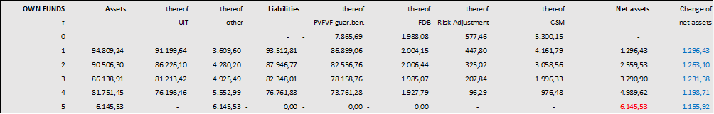
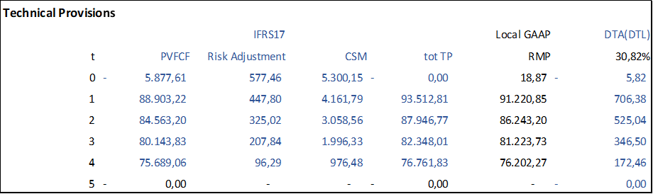
Esempi di Variable Fee (8/28)
Bilancio e riserve tecniche. Localmente la riserva iniziale non è nulla per via dell’uso parziale di basi di 2° ordine

Slide 146
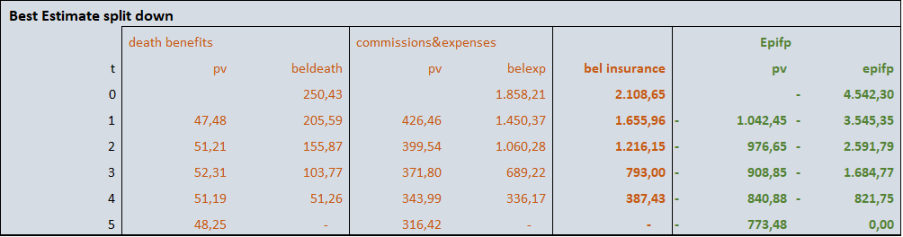
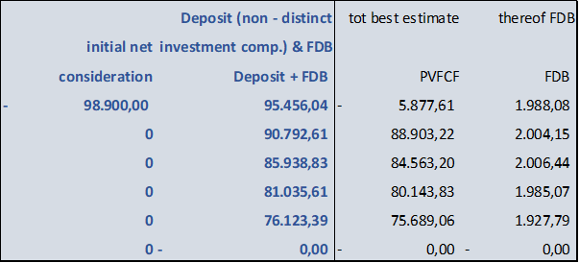
Esempi di Variable Fee (9/28)
Bilancio e riserve tecniche. Le diverse tipologie di riserve best estimate si riconoscono grazie all’uso dei colori

Slide 147
Esempi di Variable Fee (10/28)
La best estimate assicurativa è – per definizione e costruzione – strettamente positiva perché include solo flussi di cassa in uscita in eccedenza al deposito e relativi ai premi già incassati: in questo caso, capitali sotto rischio, spese generali e commissioni pagate a terze parti (reti di vendita ed altre controparti eccetto riassicuratori)
L’EPIFP è il valore attuale delle “gross management fees” più, ove ricorra il caso, il valore attuale dei flussi di cassa netti (uscite meno entrate) derivanti dai premi futuri (ricorrenti e aggiuntivi).
Il deposito di calcola per differenza rispetto al totale della best estimate. L’FDB è una componente implicita in tutte le tre forme di riserva best estimate.
Siccome CSM + Risk Adjustment + Best Estimate = 0 al tempo zero, cioè alla nascita della generazione di contratti, il totale delle riserve tecniche è nullo all’inizio. Si dice quindi che il 1 – day profit è nullo o anche che il profit at inception è nullo.
Per ottenere questa uguaglianza, il CSM è posto uguale alla somma delle altre due componenti, cambiata di segno. Non può essere negativa

Slide 148
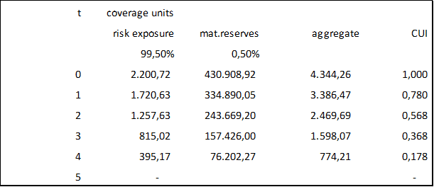
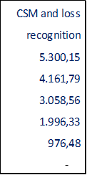
Esempi di Variable Fee (11/28)
Prima di passare al caso 2, ecco i valori stimati del CSM e del risk adjustment. Il risk adjustment deve essere calcolato con tecniche di inferenza statistica. La Tabella ne mostra una proxy proporzionale al capitale sotto rischio, alla penale di riscatto ed alle spese.
Il CSM si evolve in linea con le coverage units, un carrier che dipende da una media pesata del rischio assicurativo cui ci si espone e dai volumi (qui rappresentati dalle riserve matematiche pure di bilancio locale) che a loro volta mediano e rappresentano i proventi attesi degli investimenti.

Slide 149
Esempi di Variable Fee (12/28)
Caso 2. Profittabilità leggermente ridotta tutti gli anni. Ne consegue che il CSM iniziale è inferiore

Slide 150
Esempi di Variable Fee (13/28)
Caso 2. Il variable fee assume valori maggiori di zero in linea con il caso precedente. I proventi sugli underlying items sono calcolati diversamente ma con medesimo risultato. Ad esempio, nel primo anno avevamo nel base 0.2% di rivalutazione (più 1.1% di management fee) mentre nel caso 2 abbiamo 0.5% di garanzia di minimo (più 0.8% di management fee) senza ulteriore rivalutazione. Questo non è più vero se la garanzia di minimo dovesse superare il rendimento del fondo: in tal caso il management fee viene portato a zero (non può essere preso negativo nel computo).
Questi tassi non rivalutano invece la best estimate: la rivalutazione della best estimate è soltanto proporzionale all’unwinding del tasso di interesse comprensivo di liquidity premium. In realtà ci sono altri fattori che rivalutano la riserva ma non sono presenti in questo esempio: si tratta (1) dell’aggiornamento della curva tassi nelle sue due componenti di tasso risk free e liquidity premium, (2) la differenza fra tasso di rivalutazione effettivo (actual) e previsione (rilascio dall’FDB dalla best estimate di apertura), variazione del TVOG (nelle due componenti stocastiche di garanzia di minimo e di FDB).

Slide 151
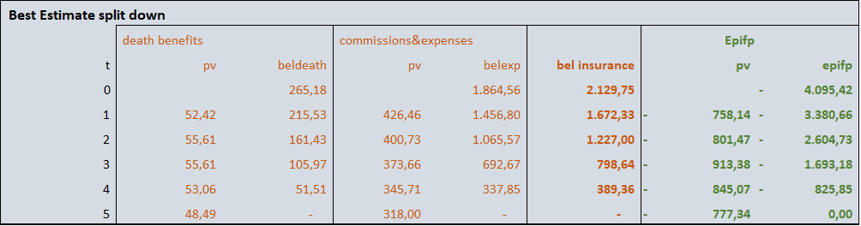
Esempi di Variable Fee (14/28)
Caso 2.

Slide 152
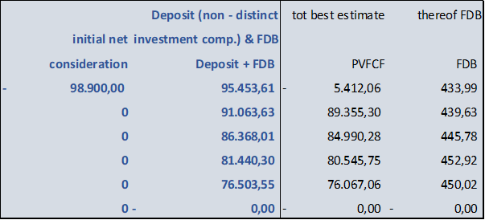
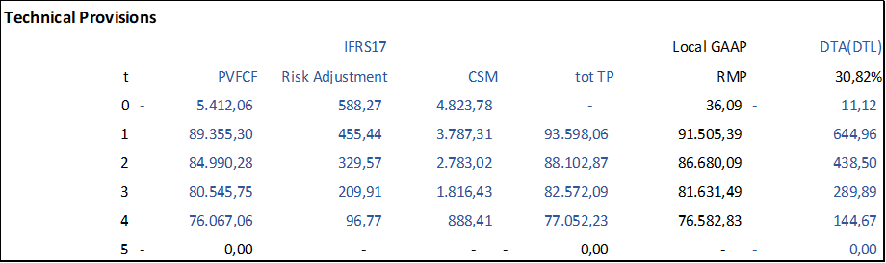
Esempi di Variable Fee (15/28)
Caso 2.

Slide 153
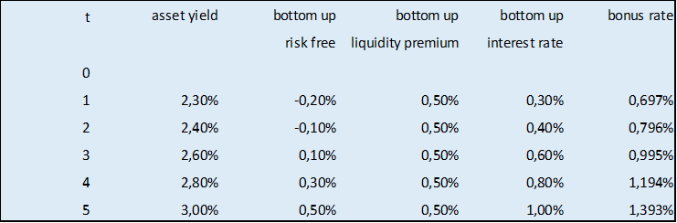
Esempi di Variable Fee (16/28)
Caso 3. Siccome è la situazione tipica, la più frequente, farò vedere tutte le valutazioni intermedie in modo da avere la consapevolezza dei calcoli necessari. Minimo garantito allo 0.5%. Rendimenti prevedibili disallineati con la curva tassi (i primi sono più alti). Qui il disallineamento è supposto costante per facilitarne la comprensione dei risultati

Slide 154
Esempi di Variable Fee (17/28)
Caso 3.

Slide 155
Esempi di Variable Fee (18/28)
Caso 3.

Slide 156
Esempi di Variable Fee (19/28)
Caso 3.

Slide 157
Esempi di Variable Fee (20/28)
Caso 3. Il contratto appare oneroso all’inizio per poi recuperare grazie a proventi futuri degli investimenti. Questi tuttavia non possono rappresentare un futuro flussi di cassa esplicito in IFRS17. Questa proprietà è simile in Solvency II mentre negli MCEV è diverso: qui il VIF include l’effetto benefico dei futuri proventi degli investimenti.

Slide 158
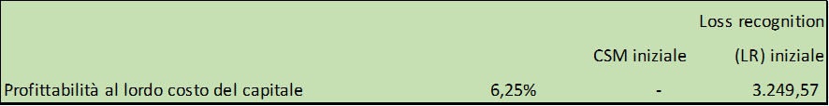
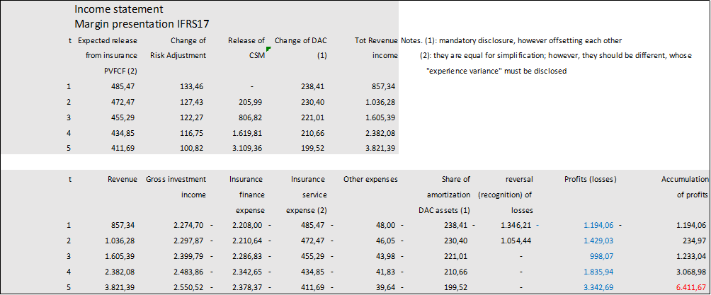
Esempi di Variable Fee (21/28)
Caso 3. Il contratto appare oneroso all’inizio per poi recuperare grazie a proventi futuri degli investimenti. Questi tuttavia non possono rappresentare un futuro flussi di cassa esplicito in IFRS17. Questa proprietà è simile in Solvency II mentre negli MCEV è diverso: qui il VIF include l’effetto benefico dei futuri proventi degli investimenti.

Slide 159
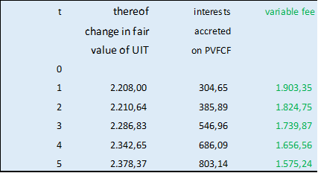
Esempi di Variable Fee (22/28)
Caso 3. Nel conto economico notiamo un’altra stranezza: il contributo della loss recognition nel generare perdite o, viceversa profitti (cosiddetti reversal). Qui il reversal va spiegato congiuntamente al variable fee positivo. In condizioni normali, quando il CSM è positivo e non c’è loss recognition, un valore positivo del variable fee significa che parte del profitto generato dal bilancio netto dei proventi degli investimenti debba essere differito in futuro. Per ottenere questo risultato, occorre:
In conto economico, maggiorare “l’insurance finance expense”
In bilancio, maggiorare il CSM
Nel caso 3 non abbiamo un CSM da maggiorare nel primo e parzialmente nel secondo anno, in quanto è nullo ed è sostituito dalla Loss Recognition.
Quindi, per poter riconciliare conto economico e bilancio, si apporta una seconda rettifica a conto economico opposta alla rettifica dell’insurance finance expense: il reversal della Loss Recognition dovuto alla sua diminuzione in valore assoluto ed al suo riavvicinamento allo zero. Il reversal rappresenta dunque un provento

Slide 160
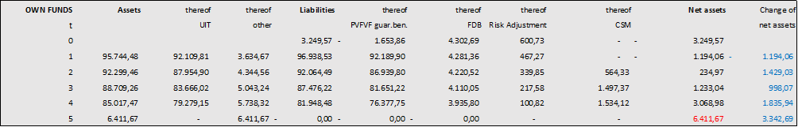
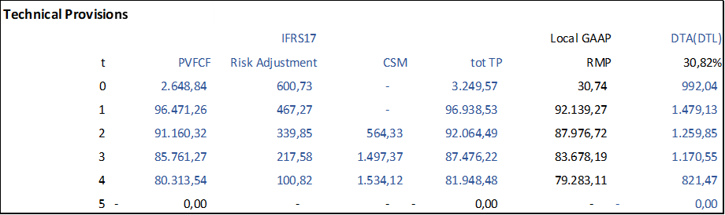
Esempi di Variable Fee (23/28)
Caso 3. Da notare la comparsa del CSM alla fine del secondo anno, dopo assorbimento dell’ultima quota residua di loss recognition.

Slide 161
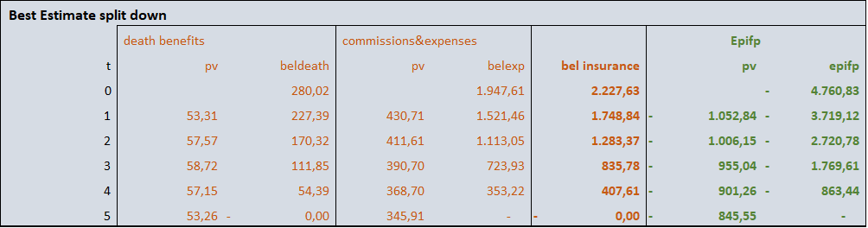
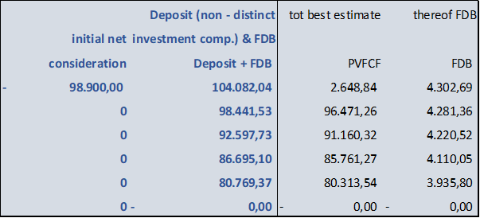
Esempi di Variable Fee (24/28)
Caso 3.

Slide 162
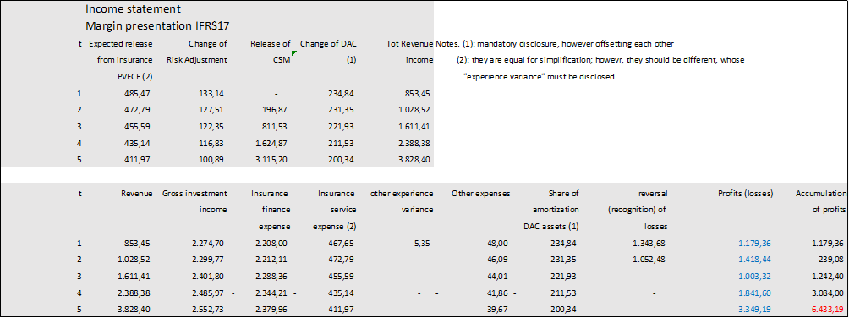
Esempi di Variable Fee (25/28)
Caso 4. Minimo garantito allo 0.5%. Rendimenti prevedibili disallineati con la curva tassi (i primi sono più alti). Experience variance favorevole sulla mortalità: alla fine del primo anno osserviamo il 50% di morti in meno rispetto alle attese. Il fenomeno non si ripete più
Gli effetti non sono materiali. La loss recognition iniziale resta invariata perché il fenomeno non era prevedibile all’inizio

Slide 163
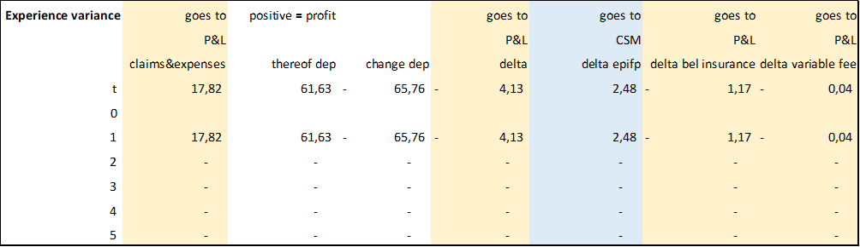
Esempi di Variable Fee (26/28)
Caso 4. Notiamo che l”insurance service expense” alla fine del primo anno è inferiore di 18 € rispetto alla corrispondente voce di ricavo. Notiamo anche un “other experience variance” di -5 € di segno opposto.
Vediamo il dettaglio di queste voci nella tabella sottostante

Slide 164
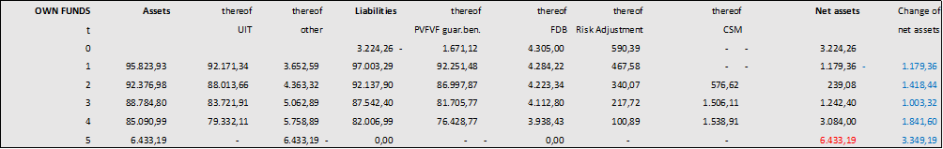
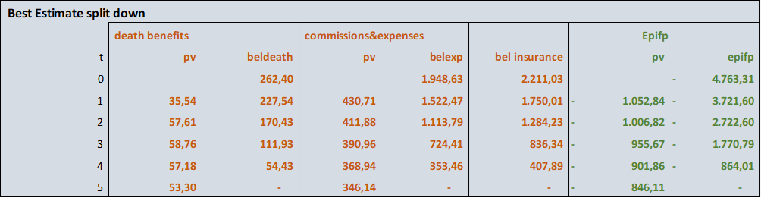
Esempi di Variable Fee (27/28)
Caso 4. Il – 5 € sono effetti marginali della minore mortalità sul deposito (-4 €) e sulla best estimate della componente assicurativa (- 1€) nonché sul Variable Fee (-4 centesimi di €).
Da notare anche che c’è un effetto marginale sull’EPIFP favorevole di 2.48 €. Questo va tuttavia a CSM e non a P&L (secondo i dettami dello standard IFRS17) che ne differisce il profitto nei 4 anni successivi.

Slide 165
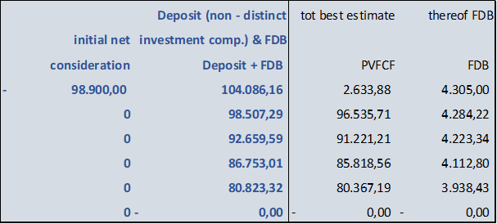
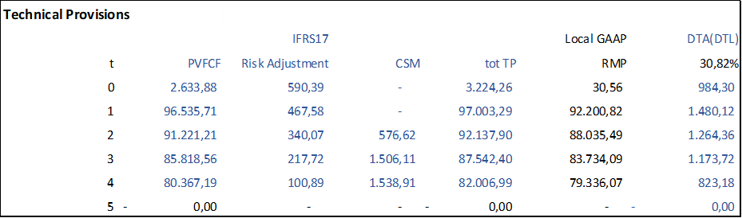
Esempi di Variable Fee (28/28)
Caso 4

